Slide 1
Undo/Redo проверка архитектуры на прочность

Slide 2
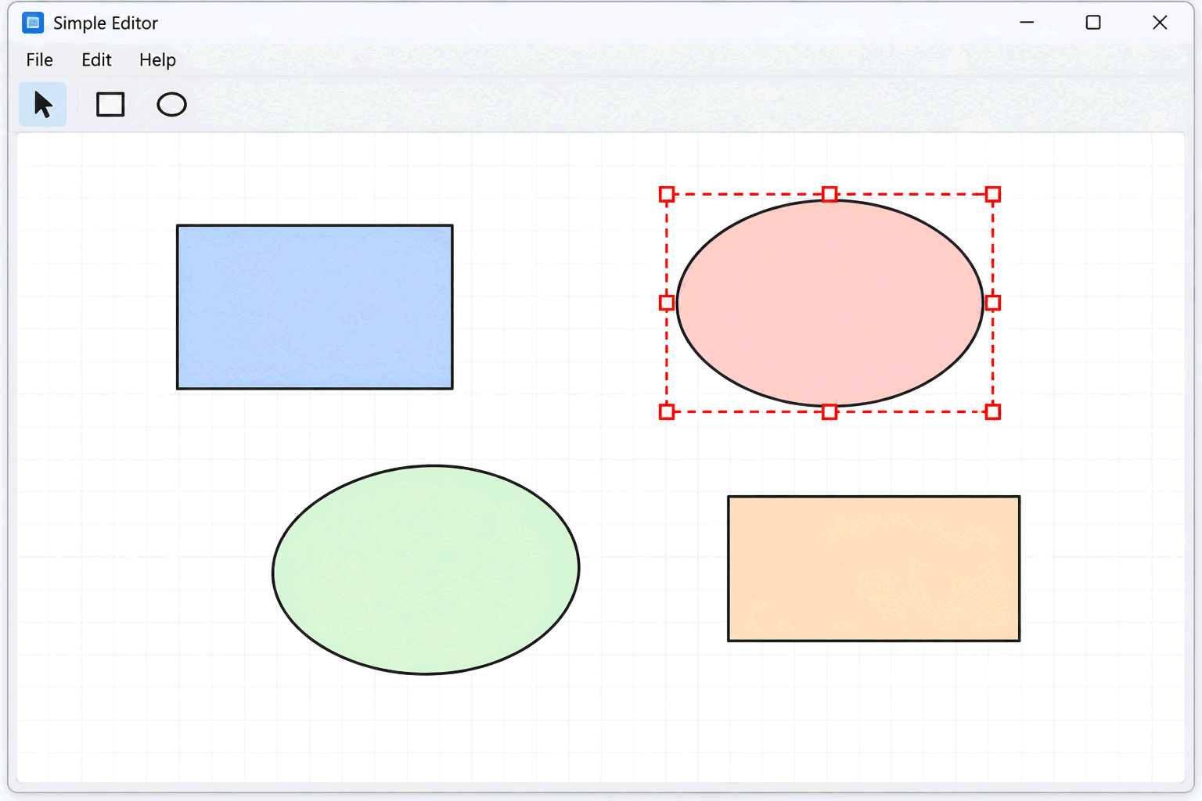
Что уже умеет наш редактор
Графический редактор уже умеет:
  отображать прямоугольники и эллипсы;
  выбирать фигуру щелчком мыши;
  показывать выделение;
  перемещать выбранную фигуру мышью.
  сохранять в файл и загружать из файла.
Редактор прост, но уже интерактивен.
Notes:
К этому моменту у нас уже есть работающий графический редактор.
Он пока поддерживает только два типа фигур: прямоугольник и эллипс. Пользователь может выбрать фигуру щелчком мыши. Выбранная фигура получает визуальное выделение. После этого её можно перемещать по холсту.
Это небольшой редактор, но он уже интерактивен. В нём есть документ, состояние текущего сеанса, обработка пользовательского ввода и визуализация.
На предыдущих лекциях мы постепенно развивали его архитектуру. Мы отделили предметную модель от графической библиотеки. Затем разделили роли View и Controller. Для внешних операций над фигурами мы применили Visitor.
Сегодня мы продолжим развивать этот же редактор.

Slide 3
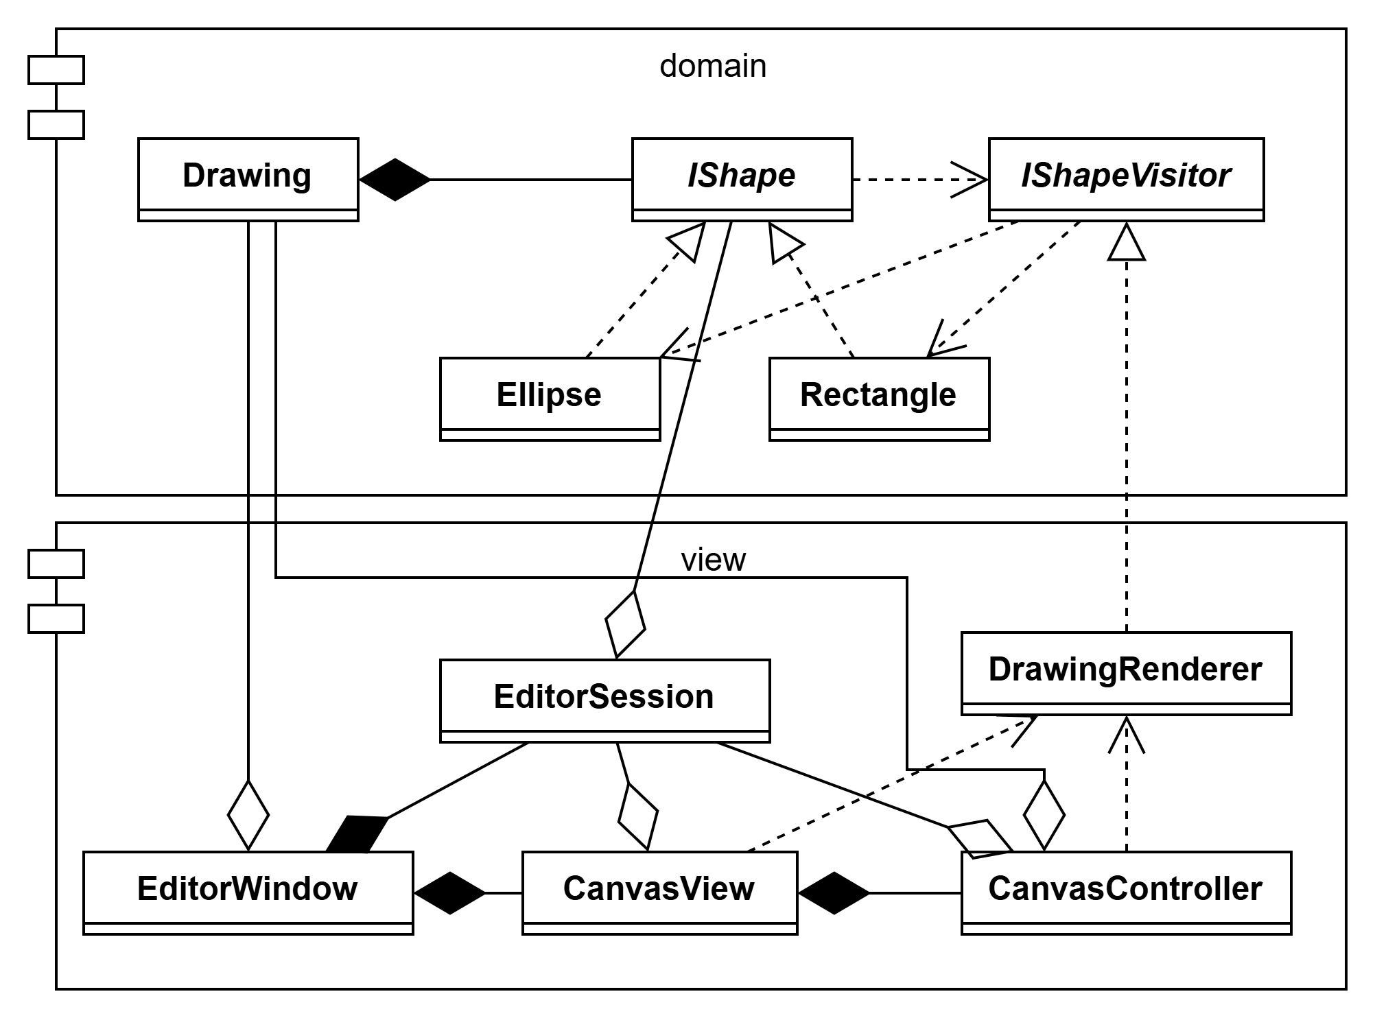
Как устроен редактор
Drawing — состояние документа
EditorSession — состояние сеанса редактирования
CanvasController — интерпретация действий пользователя
CanvasView — GUI-события и отображение
DrawingRenderer — визуализация фигур
EditorWindow владеет объектами, связанными с окном редактора
Notes:
Вспомним основные части текущей архитектуры.
Drawing представляет состояние документа. Он владеет фигурами. Все фигуры доступны через интерфейс IShape. Сейчас у нас есть два конкретных типа: Rectangle и Ellipse.
EditorSession хранит состояние текущего сеанса редактирования. Сейчас это прежде всего выбранная фигура. Это состояние не является частью самого рисунка.
CanvasController интерпретирует действия пользователя. Он работает с Drawing и EditorSession. При этом Controller ничего не знает о SFML.
CanvasView, наоборот, находится на границе с GUI. Он принимает события SFML, преобразует их в более простые данные и передаёт их Controller. При отрисовке он использует состояние документа и состояние сеанса.
За отображение конкретных типов фигур отвечает DrawingRenderer. После предыдущей лекции он реализует IShapeVisitor. Поэтому знания о том, как прямоугольник или эллипс отображается средствами SFML, не находятся внутри Domain Model.
Наконец, EditorWindow владеет объектами, связанными с конкретным окном редактора. В частности, здесь живут EditorSession и CanvasView.
Эта архитектура не является проблемой, которую сегодня нужно исправить. Она решает те задачи, которые до сих пор стояли перед редактором.
Теперь мы добавим новое требование и посмотрим, насколько хорошо эта архитектура его выдержит.

Slide 4
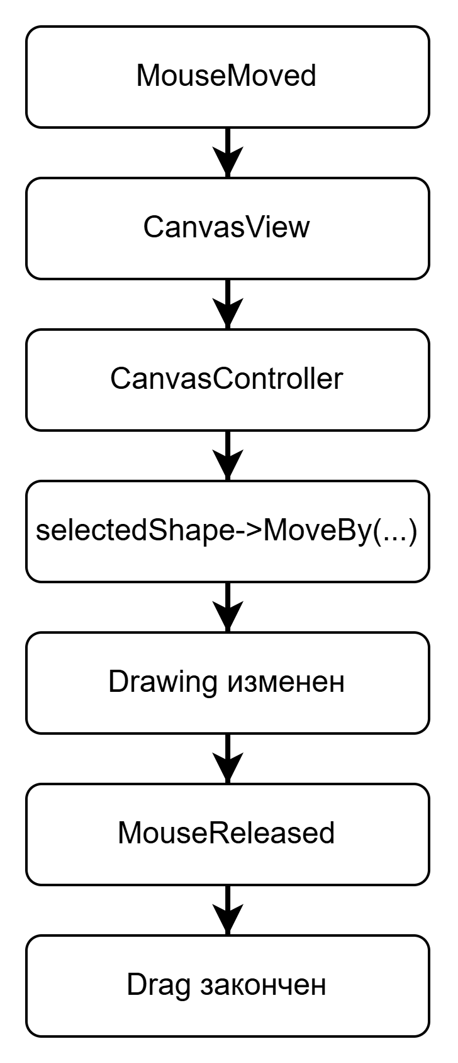
Как сегодня изменяется документ
Notes:
Посмотрим внимательнее на одно действие пользователя — перемещение фигуры.
Когда мышь движется, CanvasView получает событие MouseMoved и передаёт координаты в CanvasController.
Controller проверяет, идёт ли сейчас drag. Если фигура выбрана, Controller сразу вызывает у неё MoveBy.
Таким образом, каждый MouseMoved немедленно изменяет Domain Model.
Это важное свойство текущего решения.
Когда пользователь отпускает кнопку мыши, никакой отдельной фиксации изменения не происходит. Controller просто прекращает drag.
То есть сегодня у нас нет отдельных понятий «предварительное изменение» и «зафиксированное изменение».
Пользователь двигает мышь — и документ сразу меняется.
Для текущего редактора это очень простое решение. Оно полностью выполняет поставленные до сих пор требования.
Но теперь мы хотим сделать редактор более взрослым. Мы хотим дать пользователю возможность сказать:
«Я передумал. Верни всё как было». И это приводит нас к новой задаче — Undo и Redo.

Slide 5
Добавляем Undo/Redo

Slide 6
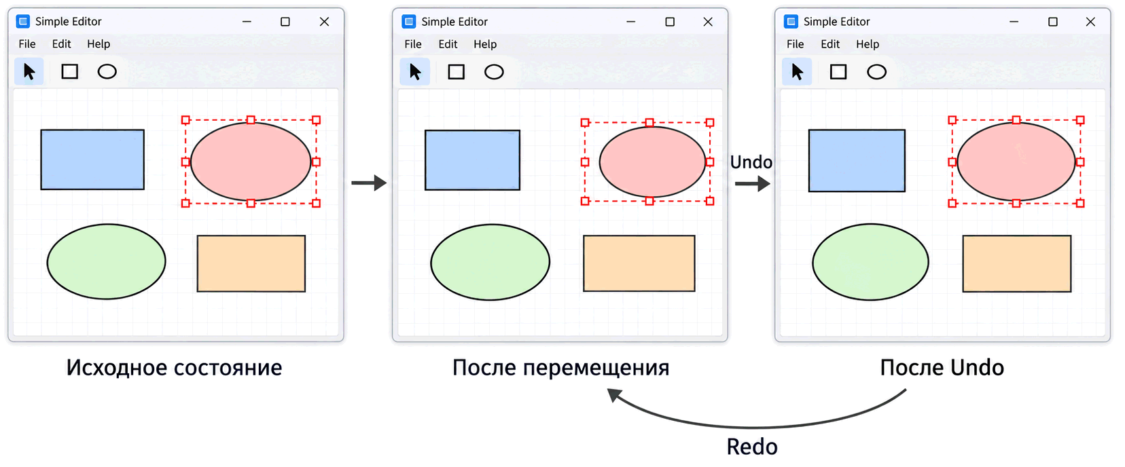
Сделаем редактор более взрослым
Notes:
Наш редактор уже позволяет изменять документ. Теперь добавим возможность, которая есть практически в любом серьёзном редакторе.
Пользователь должен иметь возможность отменить сделанное изменение.
Например, он переместил фигуру, а затем решил, что новое положение ему не подходит. После команды Undo фигура должна вернуться туда, где находилась раньше.
После этого пользователь может передумать ещё раз. Тогда команда Redo должна повторно применить отменённое изменение.
Пока мы не будем обсуждать реализацию.
Сначала важно точно определить поведение, которое мы хотим получить.
Undo должен переводить документ к предыдущему состоянию.
Redo должен переводить его обратно к более новому состоянию.
Но довольно быстро выясняется, что одного предыдущего состояния нам недостаточно.

Slide 7
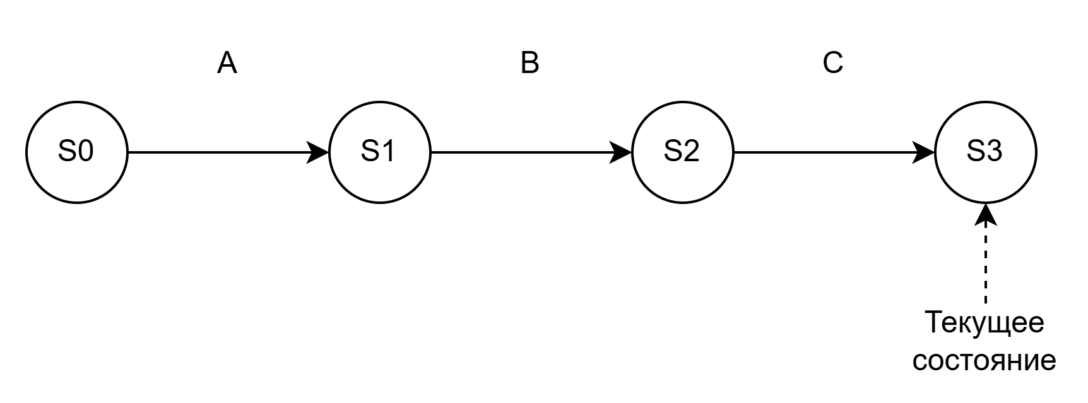
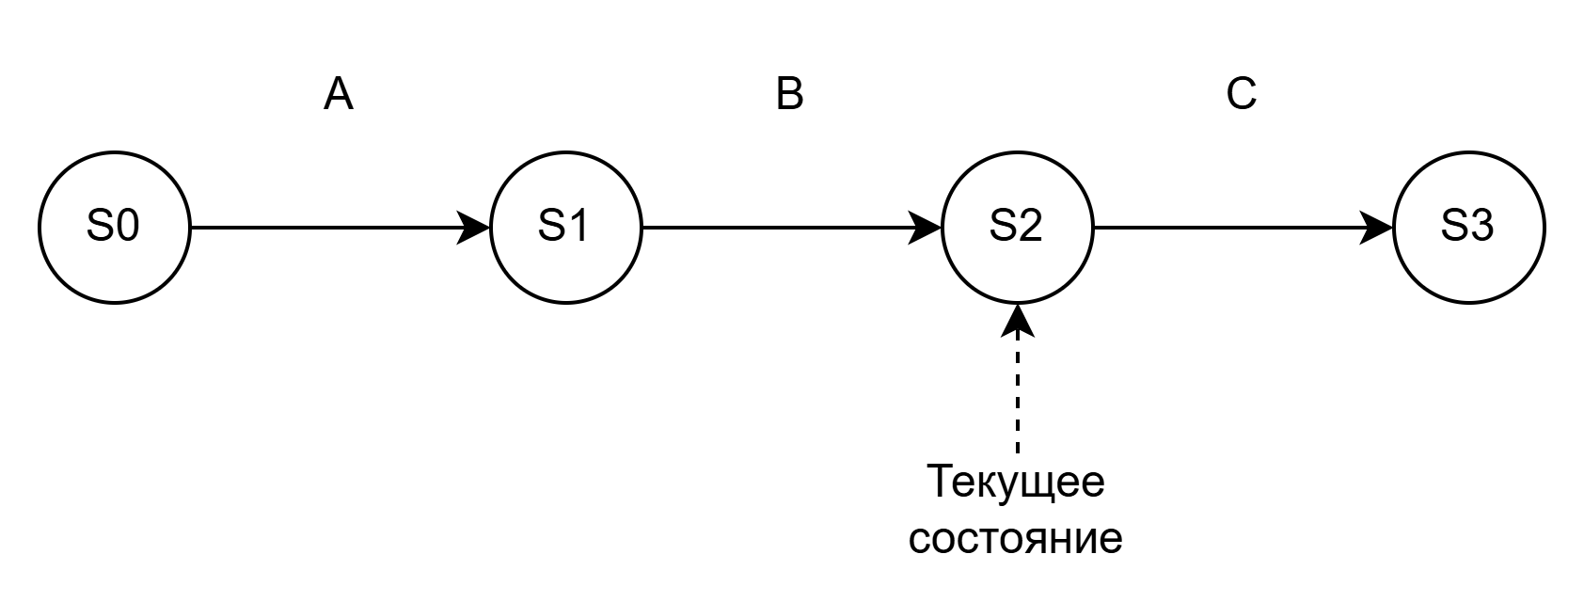
Undo и Redo перемещают нас по истории
Undo
Redo
Notes:
Рассмотрим последовательность изменений документа.
Пусть сначала документ находился в состоянии S0.
После действия A он перешёл в состояние S1.
После следующего действия — в S2.
Затем — в S3.
Если пользователь сейчас находится в S3 и выполняет Undo, документ должен вернуться в S2.
Ещё один Undo должен вернуть его в S1.
Затем пользователь может выполнить Redo и снова перейти к S2.
Получается, что Undo и Redo можно рассматривать как перемещение по истории состояний документа.
Причём таких шагов может быть много.
Поэтому нам нужен не просто способ сохранить одно предыдущее состояние. Нам нужен механизм истории.
Он должен помнить несколько последовательных изменений и текущее положение пользователя внутри этой истории.
Но у такой истории есть ещё одна важная особенность.

Slide 8
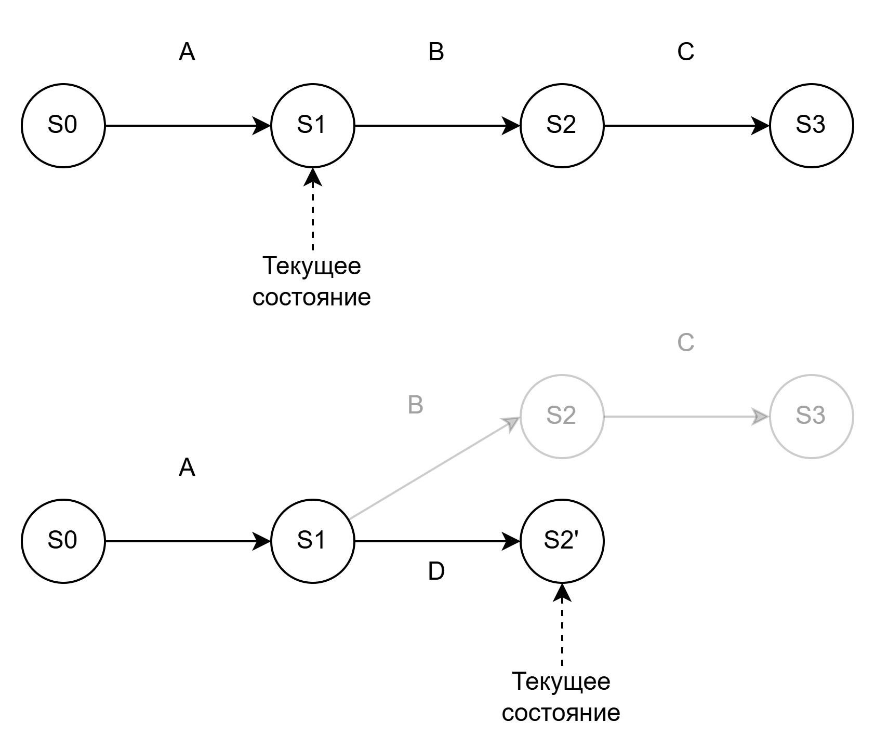
Что происходит с «будущим» после нового действия?
Notes:
Есть ещё одна важная особенность истории.
Предположим, мы выполнили несколько действий, а затем несколько раз нажали Undo. Пока документ не менялся, мы можем вернуться вперёд при помощи Redo.
Но если в этом состоянии выполнить новое редактирование, история получает другое продолжение.
Прежняя Redo-ветка становится недоступной.
Это похоже на сюжет «Назад в будущее». Если вернуться в прошлое и изменить события, будущее уже будет другим.
В нашем редакторе происходит то же самое: после Undo новое действие заменяет прежнее «будущее» истории.
Значит, механизм истории должен поддерживать несколько Undo и Redo, помнить текущее положение и отбрасывать Redo-ветку после нового изменения.
Теперь можно задать следующий вопрос:
Что именно нужно хранить, чтобы реализовать такую историю?

Slide 9
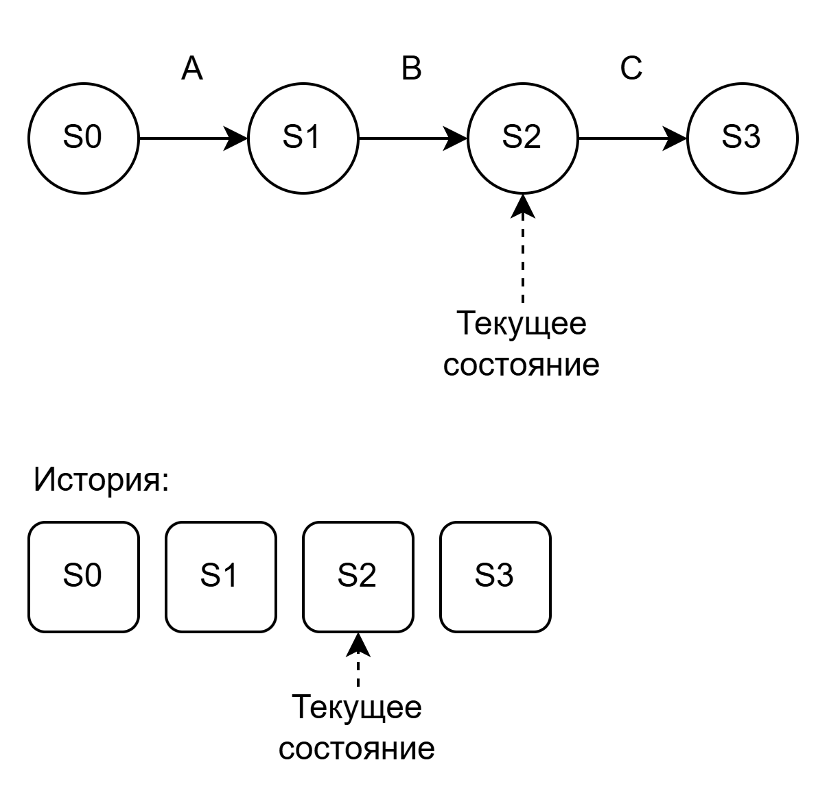
А если просто сохранять состояния документа?
История хранит готовые состояния документа
Undo – перейти к предыдущему snapshot-у
Redo – перейти к следующему snapshot-у
Notes:
Начнём с самого прямого решения.
Мы уже решили, что Undo и Redo перемещают нас между состояниями документа.
Тогда можно хранить сами эти состояния.
После каждой завершённой операции редактирования создаём копию Drawing и помещаем её в историю.
Undo выбирает предыдущую копию.
Redo выбирает следующую.
Такой подход хорошо соответствует той модели истории, которую мы только что построили.
Обратите внимание: здесь Undo вообще не обязан знать, какое действие выполнил пользователь.
Ему достаточно знать, какое состояние документа было предыдущим.
Это вполне рабочая стратегия.

Slide 10
Главное достоинство snapshots
Разные операции приводят к одному результату:
  Новое состояние Drawing – сохранить snapshot
Undo и Redo просто восстанавливают состояние
Сложность Undo слабо зависит от сложности операции редактирования
Notes:
У такого решения есть важное достоинство.
Представим несколько совершенно разных операций.
Мы можем переместить фигуру.
Можем изменить её цвет.
Можем удалить объект.
Можем поменять порядок фигур.
Для истории состояний эти действия почти не отличаются друг от друга.
После каждого действия мы сохраняем новое состояние документа.
При Undo нам не нужно знать, как именно выполнялось изменение.
Мы просто восстанавливаем предыдущий snapshot.
Это особенно удобно для сложных операций. Чем сложнее логика изменения документа, тем привлекательнее выглядит такой подход.
Поэтому snapshots не стоит считать неправильным или примитивным решением.
Если его цена подходит нашему приложению, он может быть хорошим выбором.
Но теперь посмотрим на эту цену.

Slide 11
За простоту приходится платить
Для истории snapshots нужно:
  клонировать Drawing;
  клонировать все объекты документа;
  хранить много версий документа;
  ограничивать глубину истории или расход памяти.
Копии могут быть слишком дорогими
  Copy-on-Write
  Переиспользовать неизменяемые части состояний
  Хранить разницу между версиями
Notes:
Теперь рассмотрим стоимость такого решения.
Чтобы сохранить состояние, нам нужно уметь скопировать весь документ.
В нашем случае Drawing владеет набором полиморфных фигур. Значит, недостаточно скопировать только контейнер. Нужно создать полноценные копии всех объектов документа.
Если документ небольшой, это может быть вполне приемлемо.
Но история может содержать десятки или сотни состояний.
Размер документа тоже может расти.
Тогда полные копии начинают занимать заметный объём памяти.
Эту проблему можно решать.
Можно ограничить глубину истории.
Можно применять Copy-on-Write.
Можно переиспользовать неизменяемые части состояний.
Можно хранить разницу между версиями.
Но тогда простой механизм snapshot-ов начинает постепенно превращаться в отдельную подсистему хранения версий.
Это не делает подход плохим.
Это просто его цена.
Есть и ещё один вопрос. Он особенно важен для объектной модели.

Slide 12
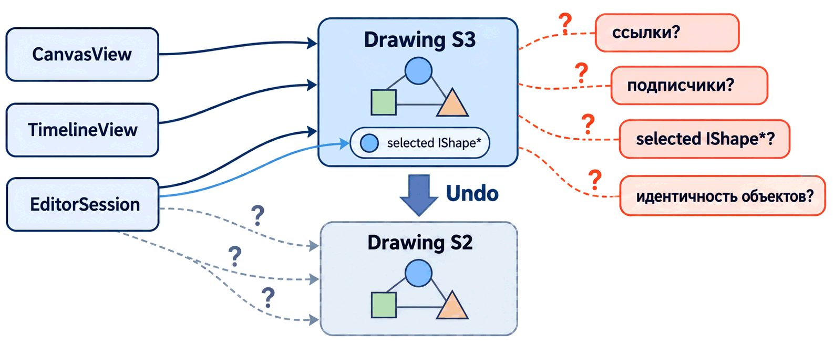
А если модель активна?
Notes:
До сих пор мы рассматривали Drawing как набор данных.
Но объектная модель может быть активной.
На неё могут ссылаться другие объекты.
На неё могут быть подписаны представления.
Кроме того, состояние редактора может содержать ссылки на отдельные фигуры.
Например, в текущем редакторе EditorSession хранит указатель на выбранную фигуру.
Теперь представим Undo.
Мы хотим заменить текущее состояние S3 состоянием S2.
Что именно должно произойти?
Первый вариант — заменить весь объект Drawing сохранённой копией.
Но тогда существующие ссылки продолжают указывать на старую модель. То же самое относится к ссылкам на фигуры и к подпискам наблюдателей.
Второй вариант — оставить существующий объект Drawing и восстановить внутри него состояние snapshot.
Но теперь нам нужен отдельный механизм восстановления всего графа объектов.
Здесь снова нет неразрешимой проблемы.
Можно определить стабильные идентификаторы объектов.
Можно организовать повторную подписку.
Можно реализовать восстановление состояния существующей модели.
Но это дополнительные проектные решения.
Поэтому мы не будем утверждать, что история snapshots является плохим подходом.
Она имеет понятные достоинства и понятную цену.
В этой лекции мы исследуем другой вариант.
Вместо того чтобы хранить каждое состояние документа, попробуем хранить то, что переводит документ из одного состояния в другое.
S0 ───── A ─────→ S1 ───── B ─────→ S2
Что если хранить A и B, а не копии S0, S1 и S2?
С этого начнётся следующий шаг.

Slide 13
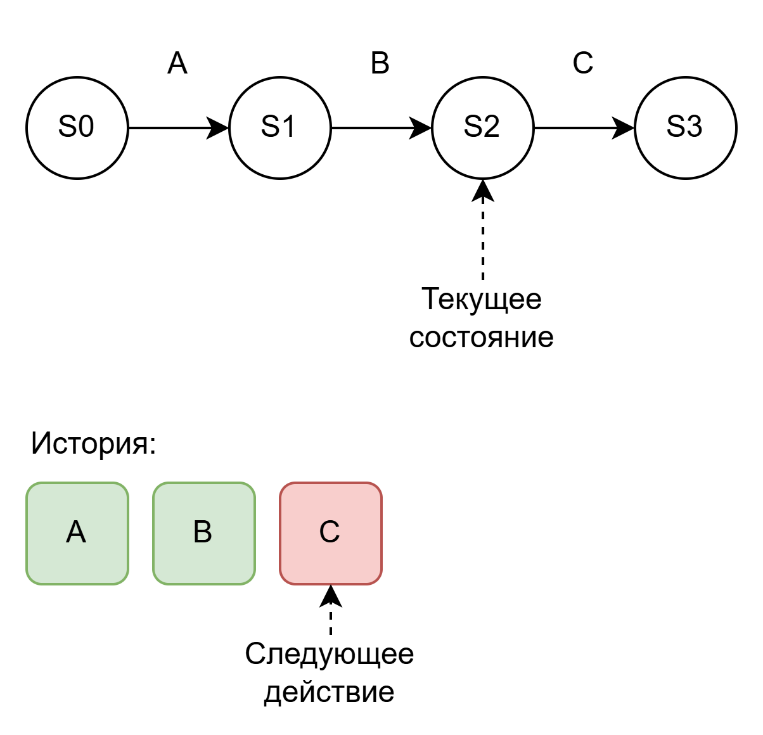
А что, если хранить не состояния, а изменения?
До сих пор мы смотрели на историю так:
  History = [S0, S1, S2]
Но ту же последовательность можно представить иначе:
  A : S0 → S1
  B : S1 → S2
Тогда история может хранить не состояния, а изменения состояний.
Изменение должно позволять двигаться в обе стороны
Notes:
В предыдущем варианте мы сохраняли состояния документа.
Но на ту же историю можно посмотреть с другой стороны.
Между состояниями S0 и S1 произошло некоторое изменение A.
Между S1 и S2 произошло изменение B.
До сих пор нас интересовали состояния после этих изменений.
Теперь попробуем хранить сами изменения.
В этом случае история содержит не копии документа, а информацию о переходах между состояниями.
Например, изменение A переводит документ из S0 в S1.
Изменение B переводит его из S1 в S2.
Но для Undo недостаточно знать, как перейти вперёд.
Нам нужно уметь выполнить и обратный переход.
Поэтому возникает следующий вопрос.
Как представить изменение так, чтобы его можно было выполнить сейчас, сохранить в истории и позже отменить?

Slide 14
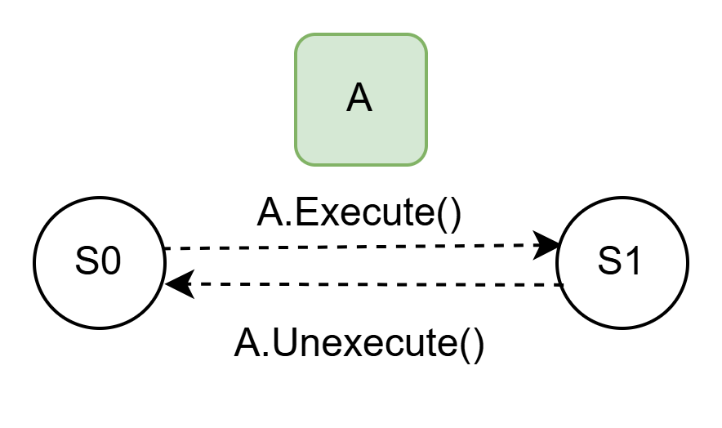
Изменение должно уметь идти в обе стороны
Move shape by (+40, +10)
  Выполнить действие:
    MoveBy(+40, +10)
  Отменить действие:
    MoveBy(-40, -10)
Операция – это объект, который знает как выполнить и как отменить действие
История хранит список таких объектов
Notes:
Рассмотрим простой пример.
Пусть пользователь переместил фигуру на сорок пикселей вправо и на десять вниз.
Чтобы выполнить это изменение, нужно сдвинуть фигуру на вектор (+40, +10).
Если мы сохраним этот вектор, то можем выполнить и обратную операцию.
Для Undo достаточно сдвинуть фигуру на (-40, -10).
Получается объект, который знает, как выполнить изменение документа и как его отменить.
Такой объект уже можно положить в историю.
Для Undo история берёт последнее действие и вызывает его обратную операцию.
Для Redo это действие можно выполнить снова.
Обратите внимание на изменение нашего взгляда на историю.
Раньше история содержала состояния документа.
Теперь она содержит объекты, которые описывают переходы между состояниями.
Действие пользователя становится самостоятельным объектом.
У него появляется операция выполнения и операция отмены.
Так мы естественно приходим к паттерну Command.
На следующем шаге посмотрим, как может выглядеть такая команда в коде и что именно она должна хранить.

Slide 15
Команда: действие становится объектом

Slide 16
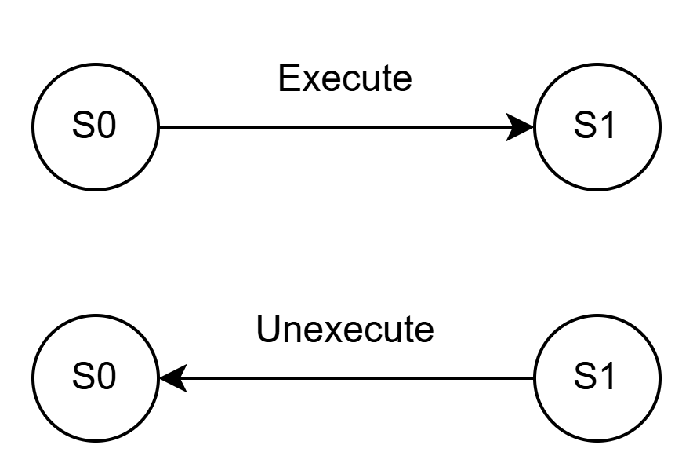
Действие становится объектом
Command — объект, представляющий действие над системой.
  Execute() выполняет изменение
  Unexecute() выполняет обратное изменение
class ICommand {
public:
virtual ~ICommand() = default;
virtual void Execute() = 0;
virtual void Unexecute() = 0;
};
Notes:
Мы пришли к объекту, который представляет изменение документа.
Теперь формализуем эту идею.
Введём общий интерфейс команды.
Метод Execute выполняет изменение.
Метод Unexecute выполняет обратное изменение.
Я использую здесь имя Unexecute, а не Redo. Причина в том, что Redo относится к истории команд. Это операция над уже отменённым действием.
Сама команда знает только два направления перехода. Она умеет применить изменение и выполнить обратное изменение.
Позже Redo сможет снова вызвать Execute.
Такое представление действия в виде самостоятельного объекта известно как паттерн Command.
Важно, что Command не является специальным паттерном только для Undo и Redo.
Его основная идея шире: мы превращаем действие в объект.
А уже после этого такой объект можно сохранить, передать другому объекту, выполнить позже или отменить.

Slide 17
Что должна помнить команда?
Команда хранит данные, необходимые для выполнения и отмены действия.
Примеры:
  MoveShape
    shape + offset
  ChangeColor
    shape + oldColor + newColor
  ChangeZOrder
    shape + oldPosition + newPosition
class MoveShapeCommand : public ICommand {
public:
MoveShapeCommand(IShape& shape, Vector2 offset);
void Execute() override {
m_shape.MoveBy(m_offset);
}
void Unexecute() override {
m_shape.MoveBy({-m_offset.x, -m_offset.y});
}
private:
IShape& m_shape;
Vector2 m_offset;
};
Notes:
Рассмотрим конкретную команду перемещения фигуры.
Чтобы выполнить перемещение, команда должна знать, какую фигуру нужно изменить и на какой вектор её нужно переместить.
Поэтому MoveShapeCommand хранит ссылку на фигуру и вектор смещения.
Метод Execute перемещает фигуру на этот вектор.
Метод Unexecute применяет противоположный вектор.
В данном случае обратную операцию построить очень легко.
Но это свойство конкретного действия, а не интерфейса ICommand.
Например, команда изменения цвета может хранить старый и новый цвета.
Команда изменения порядка фигур может хранить старую и новую позиции.
Для удаления фигуры потребуется сохранить данные, которые позволят вернуть удалённый объект.
Поэтому важен общий принцип.
Команда должна хранить достаточно информации, чтобы выполнить действие и затем корректно его отменить.
Другими словами, Command — это не просто callback.
Команда содержит и поведение, и состояние, необходимое для этого поведения.

Slide 18
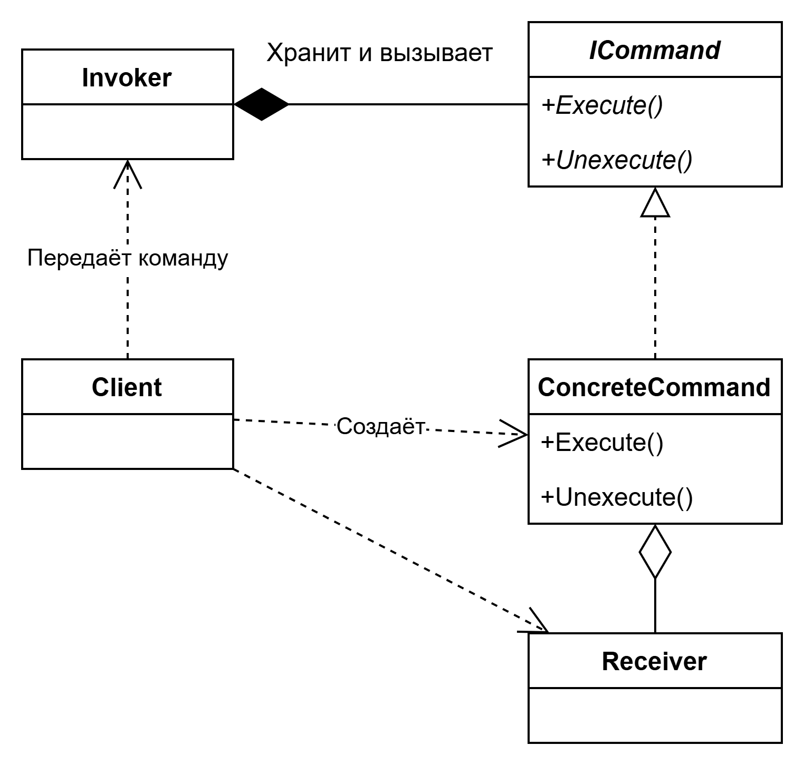
Command: классическая структура
Command — общий интерфейс команды
ConcreteCommand — конкретное действие и данные для его выполнения и отмены
Receiver (Получатель) — выполняет реальную работу
Invoker (Инициатор) — хранит команду и запускает её
Client — создаёт и настраивает команду, затем передаёт её Invoker
Notes:
Теперь сопоставим полученную конструкцию с классическим описанием паттерна Command.
Начнём с Receiver.
Это объект, который выполняет реальную предметную работу.
В нашем примере таким объектом может быть фигура или Drawing.
ConcreteCommand представляет конкретное действие. Она знает получателя и параметры операции.
Например, MoveShapeCommand знает фигуру и величину перемещения.
ICommand задаёт общий интерфейс для таких действий.
Есть ещё объект Invoker.
Он хранит команду и в нужный момент вызывает её.
При этом Invoker не обязан знать, что именно делает конкретная команда.
Наконец, есть Client.
Его роль особенно важна.
Именно Client обычно создаёт конкретную команду.
Он связывает её с нужным Receiver и передаёт необходимые параметры.
После этого Client передаёт уже настроенную команду объекту Invoker.
Таким образом, Invoker не обязан знать, как создавать конкретные команды.
Можно сформулировать обязанности так.
Client настраивает действие.
Invoker решает, когда его запустить.
ConcreteCommand знает, как выполнить действие.
Receiver выполняет реальную работу.
Пока не будем механически назначать эти роли классам нашего редактора.
Нам ещё предстоит выяснить, кто должен создавать команды, кто должен их выполнять и когда они должны попадать в историю.

Slide 19
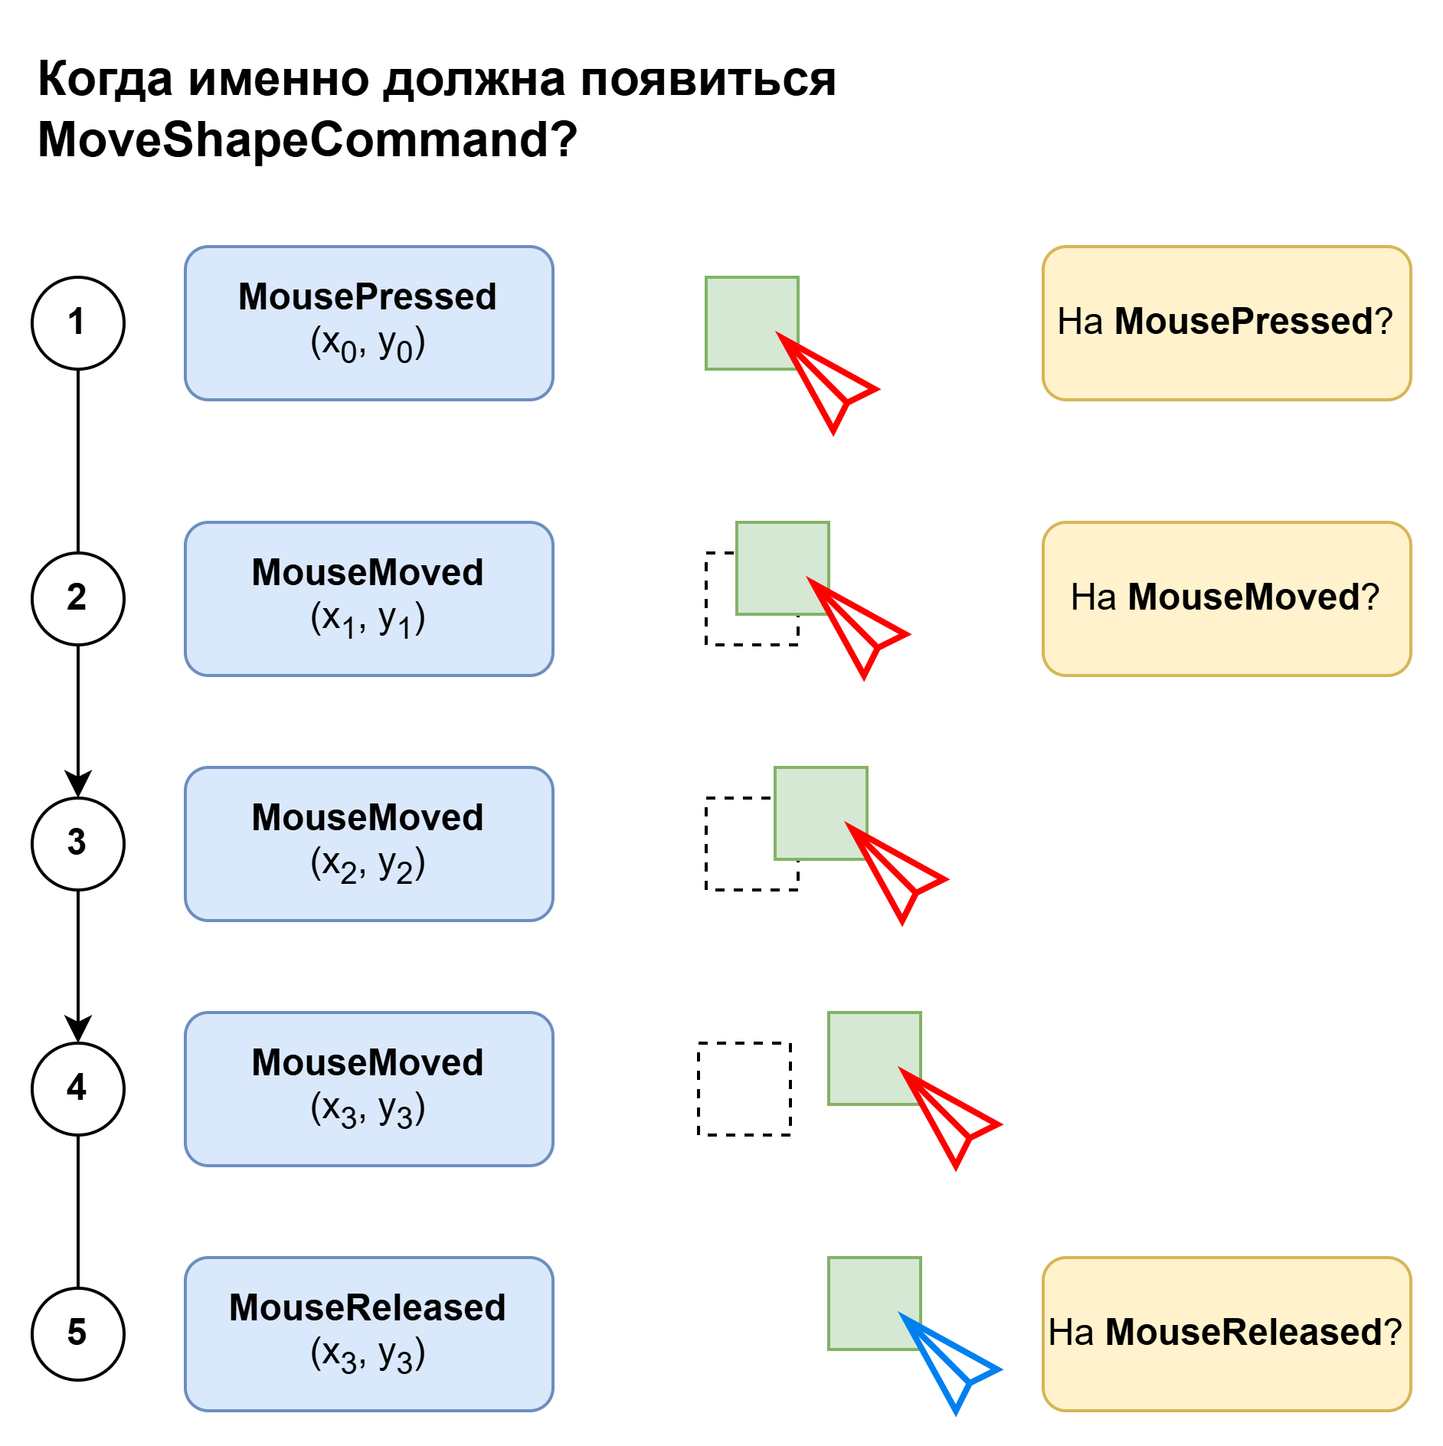
Command решает только часть задачи
Что мы получили:
  действие стало объектом
  действие можно сохранить
  действие можно выполнить
  действие можно отменить
  отменённое действие можно выполнить снова
В какой момент должна создаваться команда?
Когда она должна попасть в историю?
Notes:
Теперь у нас есть базовый механизм.
Действие стало самостоятельным объектом.
Его можно сохранить.
Его можно выполнить.
Его можно отменить.
Если команда была отменена, её можно выполнить снова. В этом случае Redo истории просто повторно вызывает Execute.
На первый взгляд кажется, что задача Undo и Redo почти решена.
Но вернёмся к настоящему редактору.
Перемещение фигуры не происходит одним вызовом.
Сначала пользователь нажимает кнопку мыши.
После этого приходит много событий MouseMoved.
В текущем редакторе каждое такое событие сразу вызывает MoveBy у выбранной фигуры.
В конце приходит MouseReleased.
И теперь возникает вопрос.
Когда должна появиться MoveShapeCommand?
В момент нажатия кнопки?
На каждом движении мыши?
Или только после отпускания?
Если создавать команду для каждого MouseMoved, одно действие пользователя превратится в десятки или сотни шагов Undo.
Если создать команду только на MouseReleased, возникает другая проблема.
К этому моменту фигура уже перемещена.
Значит, одного интерфейса ICommand недостаточно.
Нам нужно разобраться не только с тем, как представить действие, но и с тем, что считать одним действием пользователя и когда оно становится частью истории.

Slide 20
История команд

Slide 21
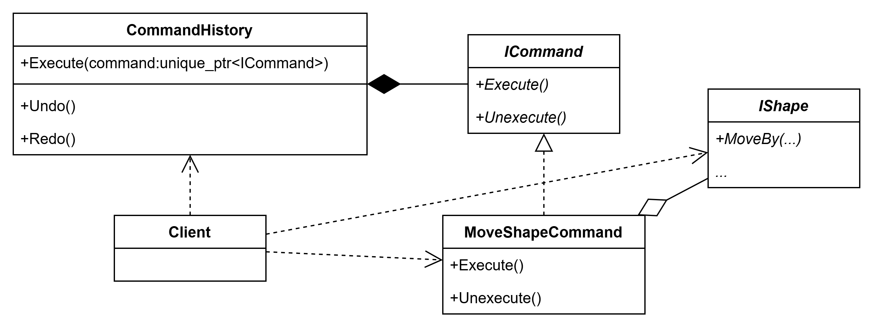
CommandHistory хранит и запускает команды
Одна команда представляет одно обратимое действие.
Но для Undo/Redo нужна последовательность таких действий.
CommandHistory играет роль инициатора команд
class CommandHistory
{
public:
void Execute(std::unique_ptr<ICommand> command);
void Undo();
void Redo();
};
Notes:
Одна команда умеет выполнить и отменить одно изменение.
Но Undo и Redo должны работать с последовательностью действий.
Поэтому нам нужен ещё один объект — CommandHistory.
Он будет хранить выполненные команды.
Но его ответственность не ограничивается хранением.
Когда мы передаём ему новую команду, CommandHistory вызывает её Execute.
При Undo он выбирает последнюю выполненную команду и вызывает Unexecute.
При Redo он снова вызывает Execute.
Поэтому в классической терминологии паттерна CommandHistory играет роль Invoker, или инициатора команды.
Он не знает, как именно перемещается фигура или меняется цвет.
Эти детали знает конкретная команда.
CommandHistory знает другое: какую команду нужно вызвать сейчас и в каком направлении нужно двигаться по истории.
У нас остаётся ещё одна классическая роль — Client.
Это объект, который будет создавать и настраивать конкретные команды.
К этой роли мы вернёмся позже.

Slide 22
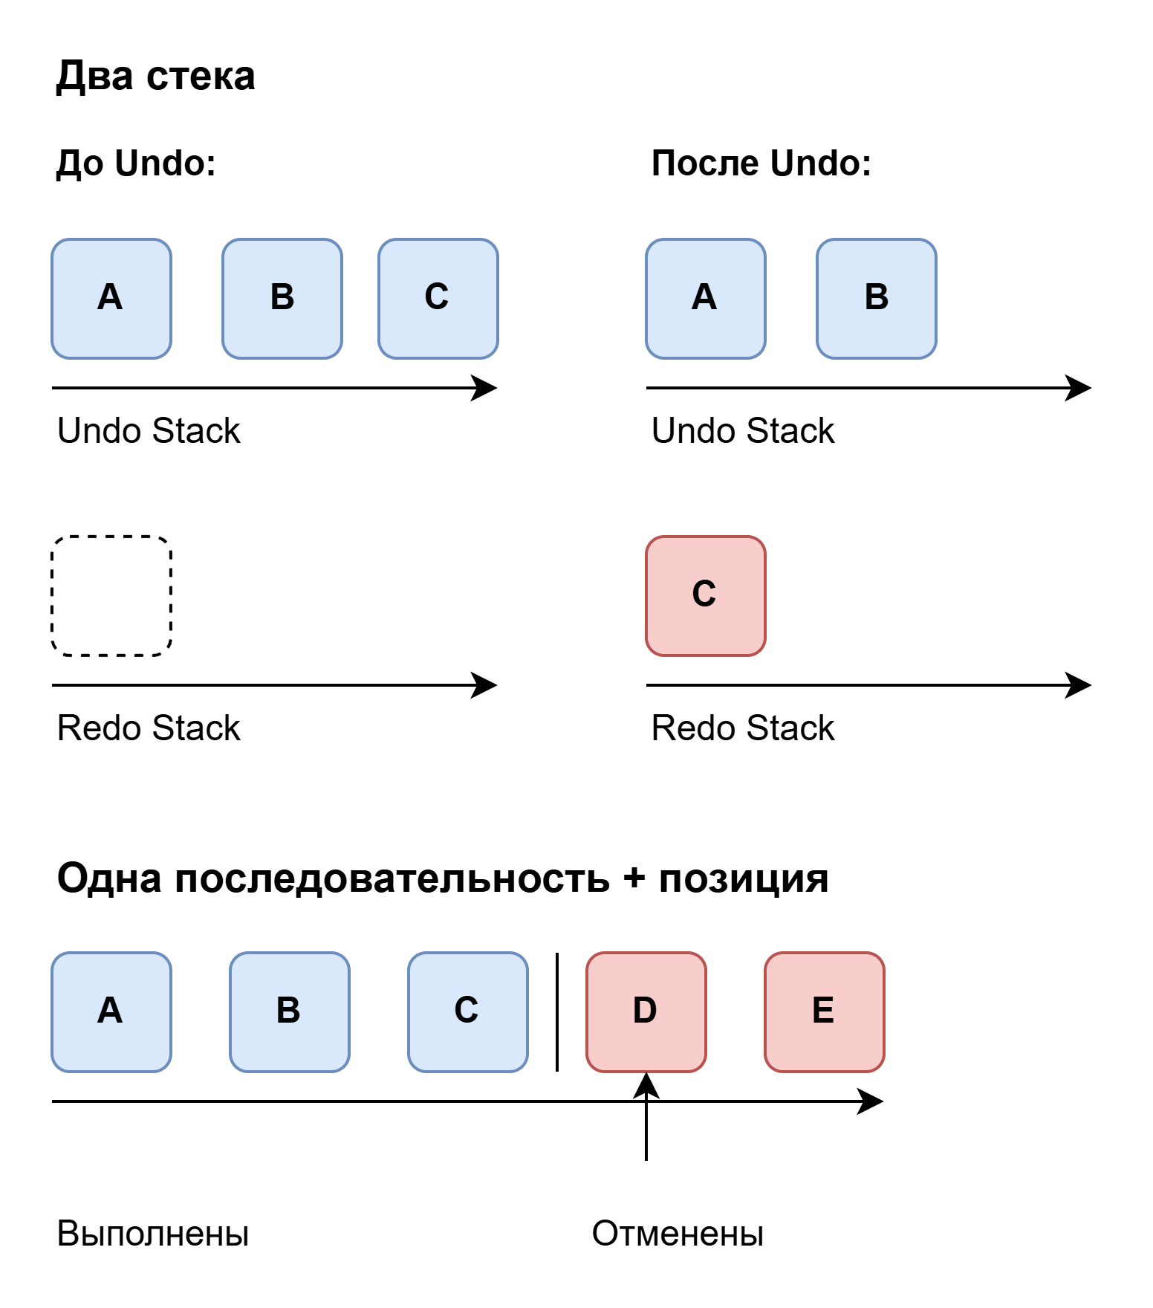
Как хранить историю?
Вариант 1:
  Два стека
Вариант 2:
  Одна последовательность + позиция
Обе структуры описывают одну идею:
  Прошлое и доступное для Redo будущее
Notes:
Историю можно хранить разными способами.
Один распространённый вариант — два стека.
Первый содержит команды, которые уже выполнены.
Второй содержит команды, которые были отменены и доступны для Redo.
При Undo команда перемещается из одного стека в другой.
При Redo она перемещается обратно.
Есть и другое представление.
Можно хранить все команды в одной последовательности и отдельно хранить текущую позицию.
Команды слева от позиции считаются выполненными.
Команды справа доступны для Redo.
Обе реализации выражают одну и ту же модель.
История разделена на прошлое и доступное будущее.
В дальнейшем удобнее использовать одну последовательность с курсором. На ней проще показать работу Undo, Redo и удаление старой Redo-ветки.

Slide 23
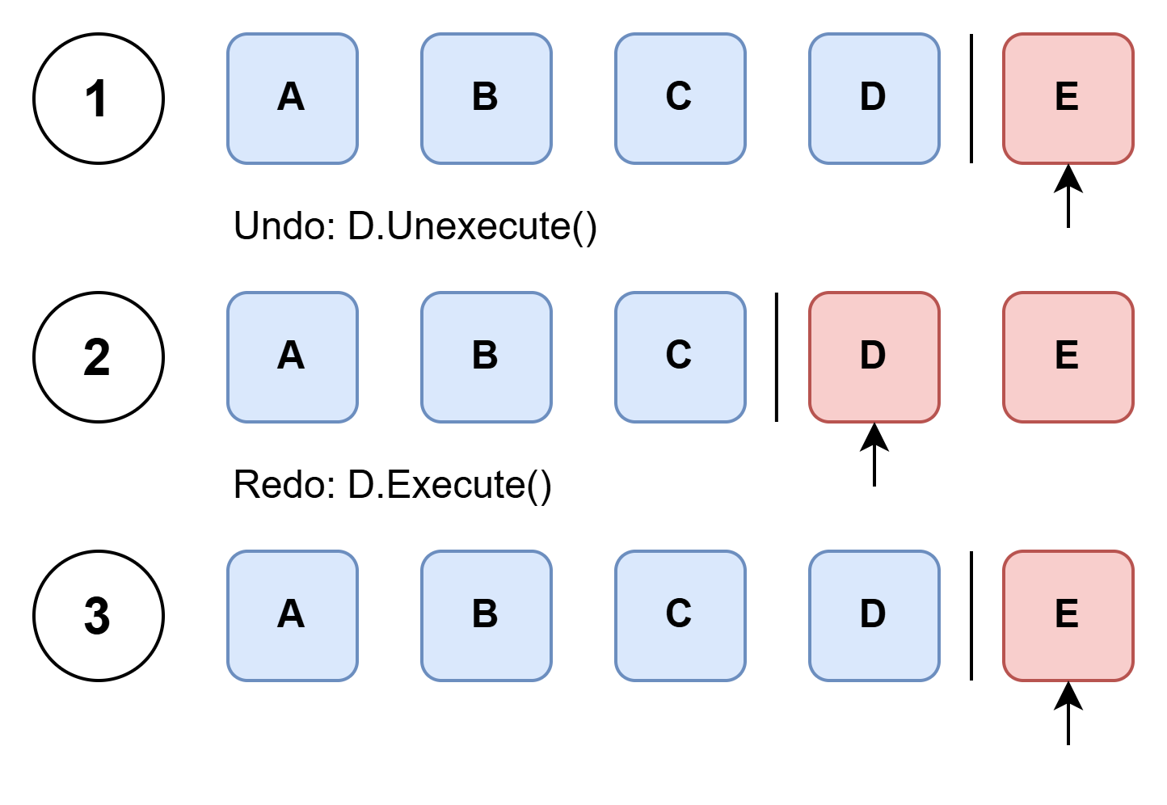
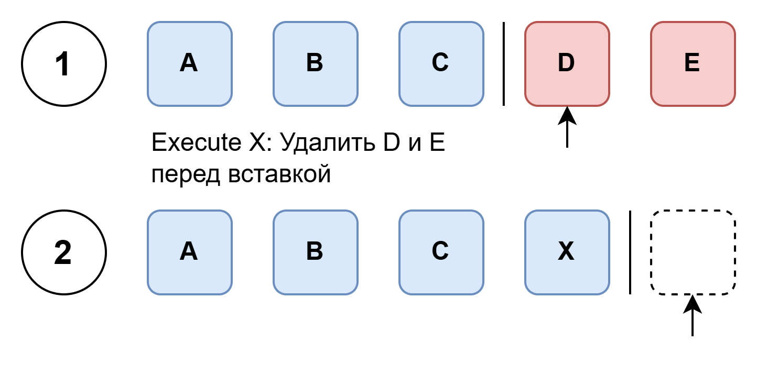
Двигаемся по истории и переписываем её
Undo/Redo
Новое действие после Undo
Notes:
Курсор разделяет историю на выполненные и отменённые команды.
При Undo CommandHistory выбирает последнюю выполненную команду, вызывает Unexecute и сдвигает позицию назад.
Redo работает в обратном направлении. История вызывает Execute у первой отменённой команды и сдвигает позицию вперёд.
Теперь вспомним ещё одно правило.
Если после Undo пользователь выполняет новое действие, прежнее будущее должно исчезнуть.
Поэтому перед выполнением новой команды CommandHistory удаляет все команды справа от текущей позиции.
Затем он выполняет новую команду и добавляет её в историю.
Так мы получаем линейную историю с несколькими уровнями Undo и Redo.

Slide 24
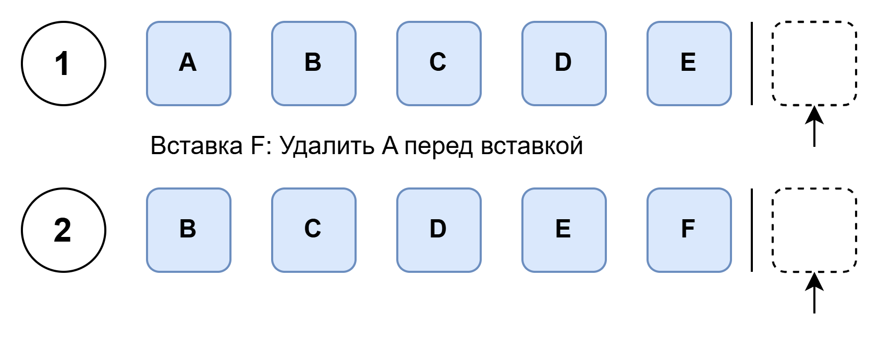
История не обязана быть бесконечной
Историю можно ограничивать:
  количеством команд;
  объёмом занимаемой памяти.
Удобнее становится реализация на основе одного списка
Notes:
В реальной программе история обычно не должна расти бесконечно.
Мы можем, например, хранить только последние сто команд.
Когда появляется следующая команда, самая старая удаляется окончательно. После этого отменить её уже нельзя.
Здесь становится заметно небольшое неудобство модели с двумя стеками.
Стек предполагает удаление с вершины. Но при ограничении глубины истории нам нужно удалять самые старые элементы с другого конца.
Разумеется, это технически решается подходящей структурой данных. Но одна последовательность команд лучше соответствует набору операций, который теперь нужен истории.
А окончательное удаление команды ставит перед нами ещё один вопрос.

Slide 25
Что происходит, когда команда покидает историю?
Жизненный цикл команды
  Execute()
    Команда выполнена
  Unexecute()
    Команда отменена
  …
  Destroy()
    Освободить ресурсы
В C++ роль Destroy можно передать деструктору
Удалить команду из истории – не то же самое, что Undo
Пример: InsertImageCommand
  После Undo:
    Изображения в документе нет
    Файл остаётся на диске
    Redo возможен
  Если Redo-ветка уничтожена:
    InsertImageCommand удаляется в отменённом состоянии
    Файл больше не нужен – удаляем
  Если команда вытеснена из старой истории
    InsertImageCommand удаляется в выполненном состоянии
    Изображение остётся в документе
    Файл сохраняем
class ICommand {
public:
virtual ~ICommand() = default;
virtual void Execute() = 0;
virtual void Unexecute() = 0;
virtual void Destroy() = 0;
};
Notes:
У команды есть ещё одно важное событие — окончательное удаление из истории.
Иногда оно требует дополнительных действий.
Представим, что редактор умеет вставлять растровые изображения. Сам файл изображения хранится в рабочем каталоге.
Если пользователь отменил вставку, файл нельзя сразу удалять. Команда всё ещё находится в истории. Redo может снова вернуть изображение.
Но если после Undo пользователь совершил другое действие, Redo-ветка будет удалена. Команда вставки изображения окончательно исчезнет из истории. Теперь файл можно удалить.
Другая ситуация возникает, если команда вытесняется из истории из-за ограничения её глубины.
Если команда находится в выполненном состоянии, изображение всё ещё входит в документ. Поэтому файл удалять нельзя.
В некоторых реализациях для этого вводят дополнительную операцию Destroy.
В C++ отдельный метод часто не требуется. Эту ответственность можно возложить на деструктор команды.
Управление внешними ресурсами можно организовать и отдельно от CommandHistory. Для нас здесь важнее общий вывод: жизненный цикл команды может включать не только Execute и Unexecute, но и окончательное уничтожение.

Slide 26
Гранулярность изменений в истории команд

Slide 27
Одно Undo – сколько изменений?
Пользователь набирает:
  H e l l o
  ↓ ↓ ↓ ↓ ↓
  1 2 3 4 5 изменений модели
  Как должно работать Undo?
    Hello → Hell → Hel → He → H → ""
    Hello ──Undo──→ ""
Пример:
  Move right, Move right, Move right
  3 шага Undo или одно перемещение?
GUI event ≠ user action
Model change ≠ undo step
Гранулярность истории должна соответствовать действиям, значимым для пользователя.
Notes:
Мы научились хранить команды и перемещаться по истории.
Но теперь возникает вопрос: что именно должно соответствовать одному нажатию Undo?
Пользователь вводит слово Hello.
С точки зрения модели могло произойти пять изменений. После каждого нажатия клавиши текст менялся.
Означает ли это, что пользователю понадобится пять раз нажать Undo, чтобы убрать слово?
Иногда это именно то поведение, которое нам нужно. Но очень часто пользователь воспринимает непрерывный ввод текста как одно действие.
То же самое происходит с перемещением фигуры.
Модель могла измениться несколько раз. Но это ещё не означает, что каждое изменение должно стать отдельным шагом истории.
Раньше мы уже видели, что GUI-событие не обязательно соответствует пользовательскому действию.
Теперь появляется ещё одно различие.
Изменение модели тоже не обязательно соответствует одному шагу Undo.
История должна отражать не техническую структуру программы, а действия в той гранулярности, которая понятна пользователю.

Slide 28
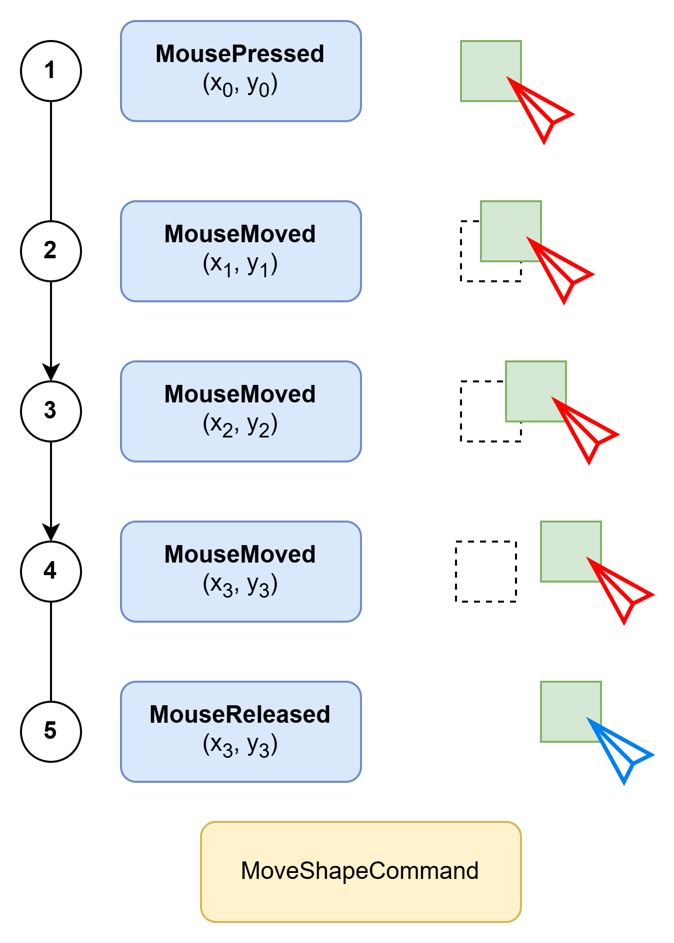
Много событий — одно взаимодействие
При перетаскивании фигуры
  Для GUI – много событий
  Для пользователя – одно действие
Несколько событий одного жеста могут породить одну команду истории
Notes:
Рассмотрим первый способ получить правильную гранулярность.
Во время drag происходит много GUI-событий.
Пользователь нажимает кнопку мыши. Затем приходят события движения. Наконец, пользователь отпускает кнопку.
Но всё это является одним непрерывным взаимодействием.
Пользователь не думает: «Я переместил фигуру на два пикселя, затем ещё на четыре, затем ещё на три».
Он просто перетащил фигуру из одного места в другое.
Поэтому совершенно не обязательно создавать отдельную команду истории для каждого MouseMoved.
Можно рассматривать весь interaction как единое действие и в конце получить одну MoveShapeCommand.
Обратите внимание: здесь мы пока ничего не объединяем в истории.
Четырёх команд никогда не существовало.
Было много событий одного interaction, из которых в итоге получилось одно действие пользователя.
Этот случай важно не путать со следующим.

Slide 29
Иногда команды объединяются уже после выполнения
Несколько команд редактирования текста могут стать в истории одной командой ввода
Command merging / coalescing
  [A], [B] – можно объединить в [A+B]?
  InsertText + InsertText ✓
  MoveShape(A) + MoveShape(A) ✓
  MoveShape(A) + MoveShape(B) ✗
  MoveShape + ChangeColor ✗
Coalescing меняет гранулярность уже сформированной истории
Notes:
Есть другая ситуация.
Представим текстовый редактор.
После каждого нажатия клавиши изменение действительно может сразу применяться к модели и оформляться отдельной командой.
То есть InsertText("H"), InsertText("e") и остальные команды реально существовали и были выполнены.
Но при добавлении новой команды история может посмотреть на предыдущую и решить, что два действия стоит представить пользователю как один шаг Undo.
Например, несколько последовательных вставок текста можно объединить в InsertText("Hello").
Такой механизм называют command merging или coalescing.
Это уже принципиально другой случай.
При drag мы можем вообще не создавать отдельные команды для промежуточных событий.
При merging несколько команд уже были совершены, а потом история объединяет их в более крупный шаг.
Конечно, объединять можно не всё подряд.
Две операции вставки текста могут быть совместимы, если ввод продолжается в одной позиции.
Два последовательных перемещения одной фигуры тоже иногда имеет смысл объединить.
Но перемещение одной фигуры и изменение цвета — это уже разные действия.
Поэтому обычно ответственность делится.
CommandHistory решает, нужно ли попробовать объединить новую команду с предыдущей.
А конкретные команды знают, совместимы ли они по смыслу и как выполнить такое объединение.
На практике могут учитываться и дополнительные условия: тот же объект, тот же контекст редактирования, небольшой интервал времени.

Slide 30
Одно действие может менять модель несколько раз
Выравнивание объектов
  [Move A] [Move B] [Move C] → [Align Shapes]
Вставка объекта из буфера обмена
  [Insert Object][Change Selection] → [Paste]
Итого имеем:
  Несколько GUI событий – одно действие пользователя
  Несколько совершённых команд объединяются в истории
  Несколько разных изменений могут быть сгруппированы в одну атомарную операцию
Notes:
Есть и третья ситуация.
Одно пользовательское действие само по себе может состоять из нескольких разных изменений модели.
Например, пользователь выбирает несколько фигур и выполняет выравнивание.
Для этого программа может переместить три разных объекта.
Технически произошли три изменения.
Но пользователь выполнил одну операцию Align.
Именно такой она должна выглядеть и в истории.
Другой пример — вставка объекта.
Она может добавить объект в документ, определить его положение по Z и изменить выделение.
Для пользователя всё это по-прежнему одна операция Paste.
Такие изменения можно группировать и выполнять или отменять как единое целое.
Для этого можно использовать группу команд, транзакцию или составную команду.
Сейчас нам не принципиально выбирать конкретную реализацию.
Важно отличать эту ситуацию от merging.
При coalescing у нас есть несколько соседних пользовательских действий, которые история решает укрупнить.
При группировке несколько внутренних изменений изначально являются частями одного пользовательского действия.
Итак, у нас получилось три разных механизма.
Несколько GUI-событий могут образовывать одно interaction.
Несколько уже совершённых команд могут объединяться в истории.
И несколько разных изменений модели могут быть сгруппированы в одну атомарную операцию.
Во всех трёх случаях цель одна: шаг Undo должен иметь понятный пользователю смысл.

Slide 31


Command — самостоятельное изучение
Мы использовали Command для построения Undo/Redo и истории изменений.
Рекомендация для самостоятельного изучения – лекция по паттернам «Команда» и «Хранитель»
А пока приступим к интеграции Undo/Redo в наш редактор
https://youtu.be/L2zysYzTZKI
Notes:
Мы рассмотрели паттерн Command ровно в том объёме, который сейчас нужен нам для Undo и Redo.
Но возможности этого паттерна этим не ограничиваются.
Более полный разбор Command я предлагаю посмотреть самостоятельно. На слайде есть ссылка и QR-код на запись моей прошлогодней лекции.
Там паттерн рассматривается подробнее и с других сторон.
А мы на этом закончим теоретическую часть про Command и вернёмся к нашему редактору.
У нас уже есть команда, история, Undo и Redo.
Теперь попробуем встроить всё это в реальное пользовательское взаимодействие и посмотрим, какие новые архитектурные проблемы при этом обнаружатся.

Slide 32
Подключаем Command к нашему редактору

Slide 33
Вернёмся к настоящему drag
CanvasController перемещает фигуру прямо во время движения мыши:
  MousePressed
  MouseMoved ───→ shape->MoveBy(...)
  MouseMoved ───→ shape->MoveBy(...)
  MouseMoved ───→ shape->MoveBy(...)
  MouseReleased ─→ drag закончен
MouseReleased ничего не фиксирует — к этому моменту фигура уже перемещена.
Notes:
Теперь вернёмся от паттерна Command к нашему редактору.
Посмотрим ещё раз, как сейчас работает перемещение фигуры.
После MousePressed контроллер переходит в режим drag.
Затем на каждый MouseMoved он вычисляет смещение и сразу вызывает MoveBy у выбранной фигуры.
То есть Domain Model изменяется прямо в процессе движения мыши.
Когда приходит MouseReleased, никаких изменений модели уже не происходит.
Мы просто отмечаем, что drag закончился.
Для редактора без Undo это было простое и вполне естественное решение.
Но теперь у нас появился CommandHistory.
Попробуем встроить в этот код MoveShapeCommand.

Slide 34
Когда создавать MoveShapeCommand?
На MousePressed?
  MoveShapeCommand(shape, ???)
  Итоговое смещение ещё неизвестно.
На каждом MouseMoved?
  [Move(+2,+1)]
  [Move(+3,+1)]
  [Move(+2,+1)]
  …
  Один drag → десятки шагов Undo
На MouseReleased?
Один drag → десятки шагов Undo
На MouseReleased?
  start = (100, 100)
  end = (240, 130)
  MoveShapeCommand(shape, {140, 30})
  На первый взгляд — именно то, что нужно.
Notes:
Теперь нужно решить, в какой момент создавать MoveShapeCommand.
Первый вариант — сразу на MousePressed.
Но в этот момент мы ещё не знаем результат действия.
Пользователь только начал взаимодействие. Мы не знаем, куда он переместит фигуру и переместит ли её вообще.
Второй вариант — создавать команду на каждом MouseMoved.
Но эту проблему мы уже умеем распознавать.
Один drag породит десятки команд, и одно пользовательское действие превратится в десятки шагов Undo.
Это неправильная гранулярность истории.
Остаётся естественный вариант — MouseReleased.
К этому моменту мы знаем начальную и конечную позиции.
Можно вычислить итоговое смещение и создать одну MoveShapeCommand.
Кажется, что решение найдено.
Но посмотрим внимательнее на то, что к этому моменту произошло с моделью.

Slide 35
На MouseReleased уже слишком поздно
На MouseMoved фигура несколько раз получила MoveBy
На MouseReleased создаём команду:
  auto command = std::make_unique<MoveShapeCommand>(
  *shape,
  totalOffset);
  history.Execute(std::move(command));
  Но Execute() снова делает:
    m_shape.MoveBy(m_offset);
    Команда появилась после того, как изменение уже произошло.
Может, просто положить уже выполненную команду в историю?
  history.AddExecutedCommand(std::move(command));
Notes:
Предположим, мы дождались MouseReleased.
Теперь у нас действительно есть все данные для MoveShapeCommand.
Но возникает проблема. Во время drag фигура уже несколько раз получила MoveBy.
К моменту отпускания мыши она уже находится в конечной позиции.
А как работает наш CommandHistory? Мы передаём ему команду, и он вызывает у неё Execute.
Но Execute снова перемещает фигуру на то же смещение.
Получается двойное перемещение.
Можно попытаться обойти проблему. Например, добавить в CommandHistory метод вроде AddAlreadyExecutedCommand.
То есть сначала контроллер самостоятельно изменяет модель, а потом сообщает истории: «Вот команда, которая описывает уже произошедшее изменение».
Технически это можно реализовать.
Но архитектура становится менее ясной.
Раньше мы говорили, что CommandHistory играет роль инициатора. Он получает команду и инициирует её выполнение.
Теперь оказывается, что действие выполняет контроллер, а история лишь узнаёт о нём постфактум.
Возникает вопрос: кто всё-таки отвечает за изменение документа?
И это уже признак того, что проблема глубже, чем выбор правильного момента для создания команды.

Slide 36
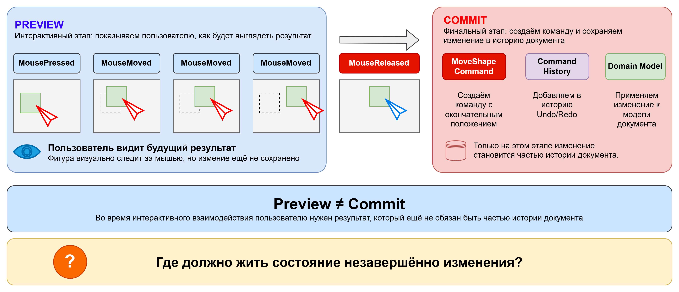
Мы смешали Preview и Commit
Notes:
Посмотрим теперь на проблему с другой стороны.
Почему мы вообще изменяем Drawing на каждом MouseMoved?
Потому что пользователь должен видеть, как фигура следует за мышью.
То есть нам нужен немедленный визуальный результат. Но из этого ещё не следует, что каждое такое промежуточное состояние должно сразу становиться состоянием документа.
Мы смешали две разные стадии изменения.
Первая стадия — Preview. Пользователь ещё выполняет действие. Он двигает мышь и должен видеть предполагаемый результат.
Вторая стадия — Commit. Пользователь закончил действие, и теперь изменение становится частью документа и истории.
Для drag естественной границей между этими стадиями является MouseReleased.
Именно здесь может появиться одна семантическая MoveShapeCommand.
Получается важное различие:
Preview — это то, что пользователь видит во время незавершённого действия.
Commit — это изменение, которое мы зафиксировали в Domain Model и можем потом отменить через Undo.
В текущей архитектуре эти две стадии совпадают. Каждый preview сразу изменяет документ. Именно поэтому нам так трудно аккуратно встроить Command.
Значит, следующий вопрос уже не про сам паттерн Command. Нам нужно понять, где должно находиться состояние незавершённого редактирования.
Где должно жить Preview?

Slide 37
Preview и Commit – разные состояния изменения

Slide 38
Изменение тоже имеет жизненный цикл
Интерактивное редактирование редко происходит мгновенно:
  Begin
  Update
  Update
  Commit / Cancel
Примеры:
  Drag
  Resize
  Color Picker
Интерактивное изменение существует некоторое время до того, как становится окончательным.
Notes:
На предыдущем слайде мы разделили Preview и Commit. Теперь попробуем посмотреть на это более общо.
Интерактивное изменение имеет собственный жизненный цикл.
Сначала пользователь начинает действие.
Затем несколько раз уточняет будущий результат.
После этого либо принимает результат, либо отказывается от него.
Для drag начало — это MousePressed.
Каждый MouseMoved обновляет предполагаемое положение фигуры.
MouseReleased завершает изменение.
Но тот же жизненный цикл возникает и в других интерфейсах.
Например, пользователь открывает Color Picker для изменения цвета фигуры.
Пока он перебирает цвета, мы хотим сразу показывать их на фигуре.
Пользователь может выбрать красный, затем зелёный, затем синий.
Но окончательное решение принимается только после нажатия OK.
А если пользователь нажмёт Cancel, фигура должна вернуться к исходному цвету.
Поэтому полезно явно различать четыре стадии:
Begin, Update, Commit и Cancel.

Slide 39
Первый вариант: Preview прямо в Domain Model
Самое простое решение — продолжать менять модель во время interaction.
  Drag:
    Begin: запомнить исходное положение
    Update: shape.MoveBy(…)
      Drawing изменён
      View показывает результат
    Commit: создать MoveShapeCommand для перемещения и добавить в историю
  Color Picker:
    Begin: oldColor = shape.GetColor()
    Update: shape.SetColor(color)
    Commit: Зарегистрировать ChangeColorCommand
Преимущество: Preview почти бесплатен
  View отображает текущее состояние модели
Но:
  Update изменяет Domain Model
  Commit не выполняет изменение, а регистрирует его постфактум
Notes:
Первое решение вполне естественно. Можно ничего радикально не менять.
Во время drag мы продолжаем двигать фигуру прямо в Drawing. Тогда Canvas сразу показывает новое положение.
Для Color Picker можно поступить так же. На каждое изменение выбранного цвета мы сразу вызываем SetColor у фигуры.
View автоматически показывает результат.
Это очень привлекательная схема. Preview почти ничего не стоит.
Domain Model остаётся единственным источником текущего состояния.
Но тогда Commit становится немного необычным.
К моменту Commit изменение уже произошло.
Команда больше не выполняет действие.
Она лишь описывает действие, которое уже было выполнено раньше.
То есть при Commit мы фактически регистрируем в истории уже совершённое изменение.
Это технически возможно.
Но теперь посмотрим, что произойдёт, если пользователь не подтвердит действие.

Slide 40
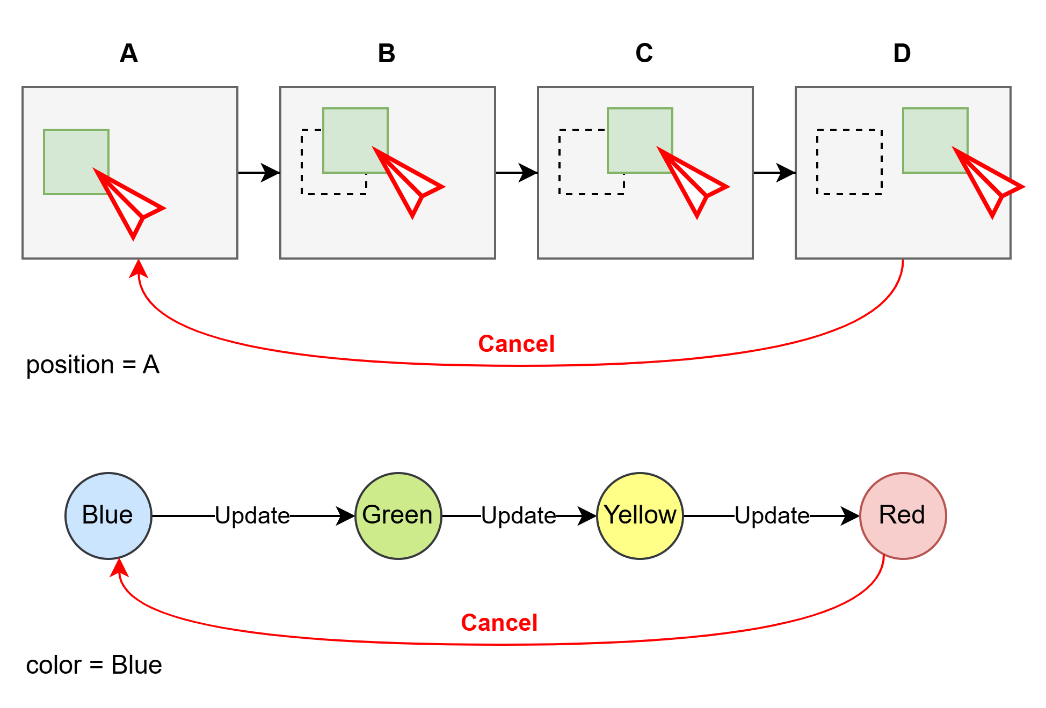
Cancel требует rollback
Если Preview уже изменил Domain Model, при Cancel модель надо вернуть назад.
Алгоритм:
  Begin: сохранить исходное состояние
  Update: изменить Domain Model
  Commit: сохранить текущее состояние и зарегистрировать команду
  Cancel: восстановить исходное состояние
Notes:
Теперь рассмотрим Cancel.
Если Preview напрямую меняет Domain Model, отменить операцию недостаточно. Нужно восстановить модель.
Для drag мы должны вернуть фигуру из текущей позиции в исходную.
Для Color Picker нужно восстановить исходный цвет.
Значит, уже на Begin нам приходится сохранять данные для будущего rollback. Появляется новая ответственность.
Кто должен хранить исходное состояние?
Кто должен выполнять восстановление?
И что делать, если изменение сложнее, чем простое перемещение или замена одного цвета?
Получается интересная асимметрия.
Во время Update мы постоянно меняем Domain Model.
На Commit фактически ничего менять уже не нужно — мы только фиксируем в истории то, что произошло раньше.
А на Cancel, наоборот, приходится выполнять полноценную обратную операцию.
Такую архитектуру можно реализовать. Но она заставляет нас задать ещё один вопрос.

Slide 41
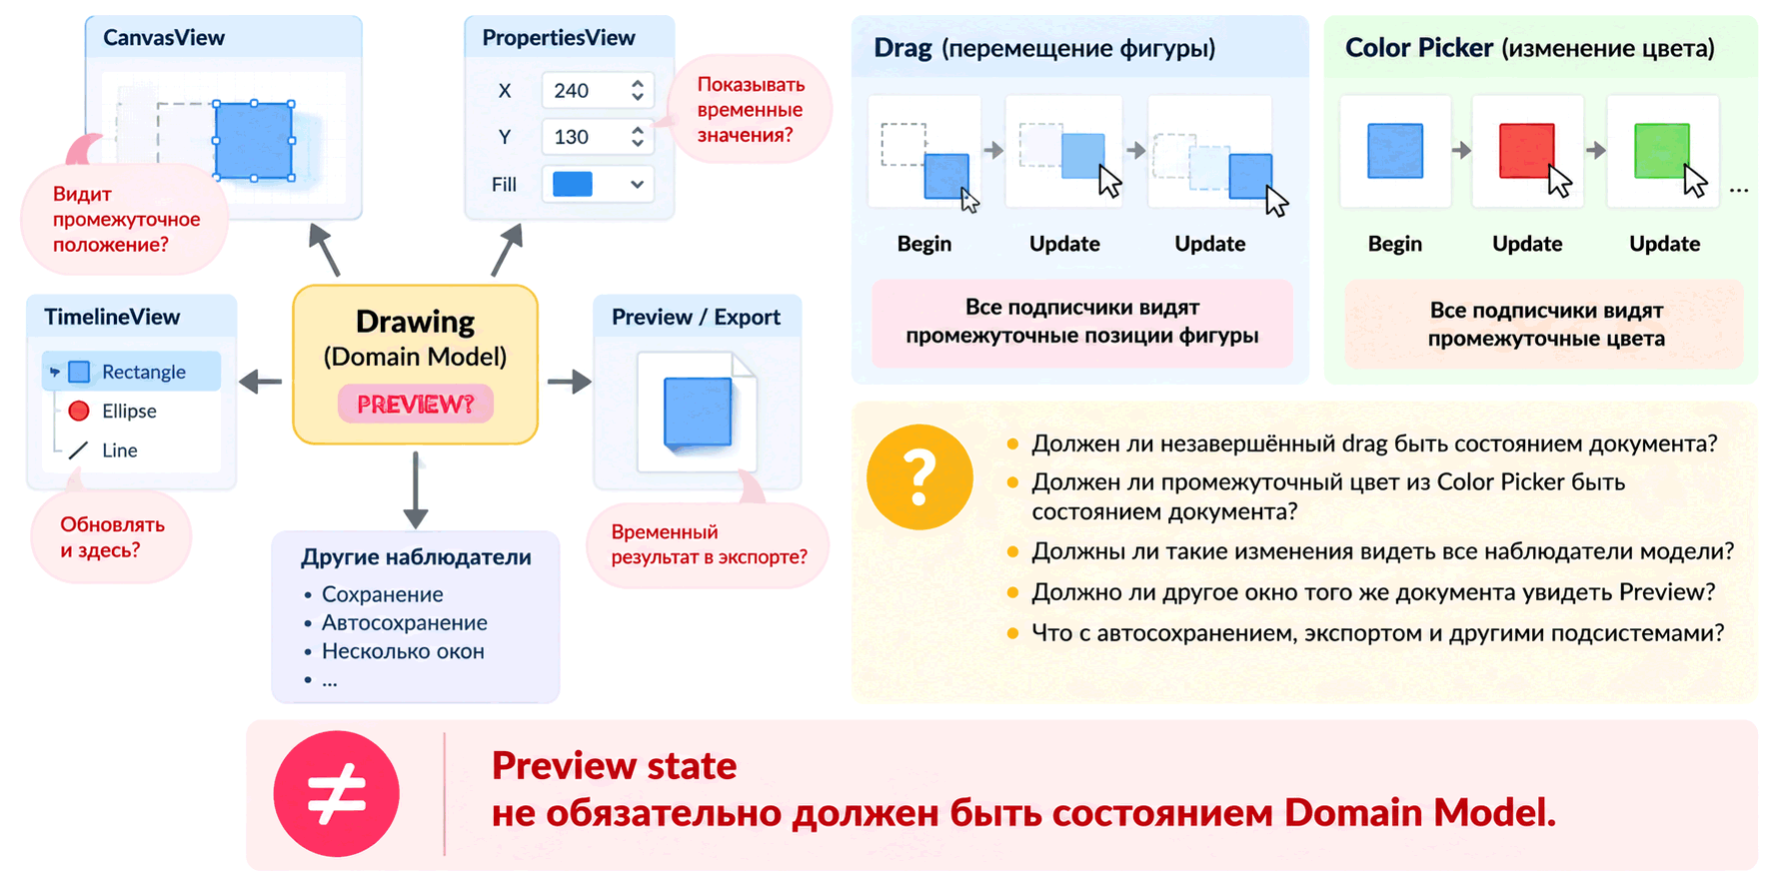
Должно ли Preview быть состоянием документа?
Notes:
Теперь появляется более фундаментальный вопрос.
Если мы меняем Domain Model во время Preview, то для всей остальной системы это выглядит как настоящее изменение документа.
Предположим, у Drawing есть несколько представлений.
Canvas показывает фигуры.
Timeline показывает их положение во времени и порядок слоёв.
Есть другие подписчики модели.
Если во время drag мы изменили Drawing, все они получают новое состояние. То же самое происходит с Color Picker.
Пользователь всего лишь перебирает варианты цвета и ещё не нажал OK. Но с точки зрения Domain Model фигура уже несколько раз поменяла цвет.
Это заставляет нас спросить: является ли такое промежуточное состояние вообще состоянием документа?
Если пользователь в конце нажмёт Cancel, выяснится, что все предыдущие изменения были временными.
Особенно заметной эта проблема станет, если один документ одновременно открыт в нескольких окнах. Должно ли другое окно видеть фигуру, которую пользователь ещё только перетаскивает в первом окне?
Или цвет, который он пока просто примеряет в Color Picker?
Похоже, мы имеем дело с двумя разными состояниями.
Есть подтверждённое состояние документа.
И есть временное состояние текущего редактирования.
Preview state не обязательно должен быть состоянием Domain Model.
Следующий естественный вопрос: если не в Domain Model, то где тогда хранить Preview?

Slide 42
Может быть, Preview должно жить внутри View?

Slide 43
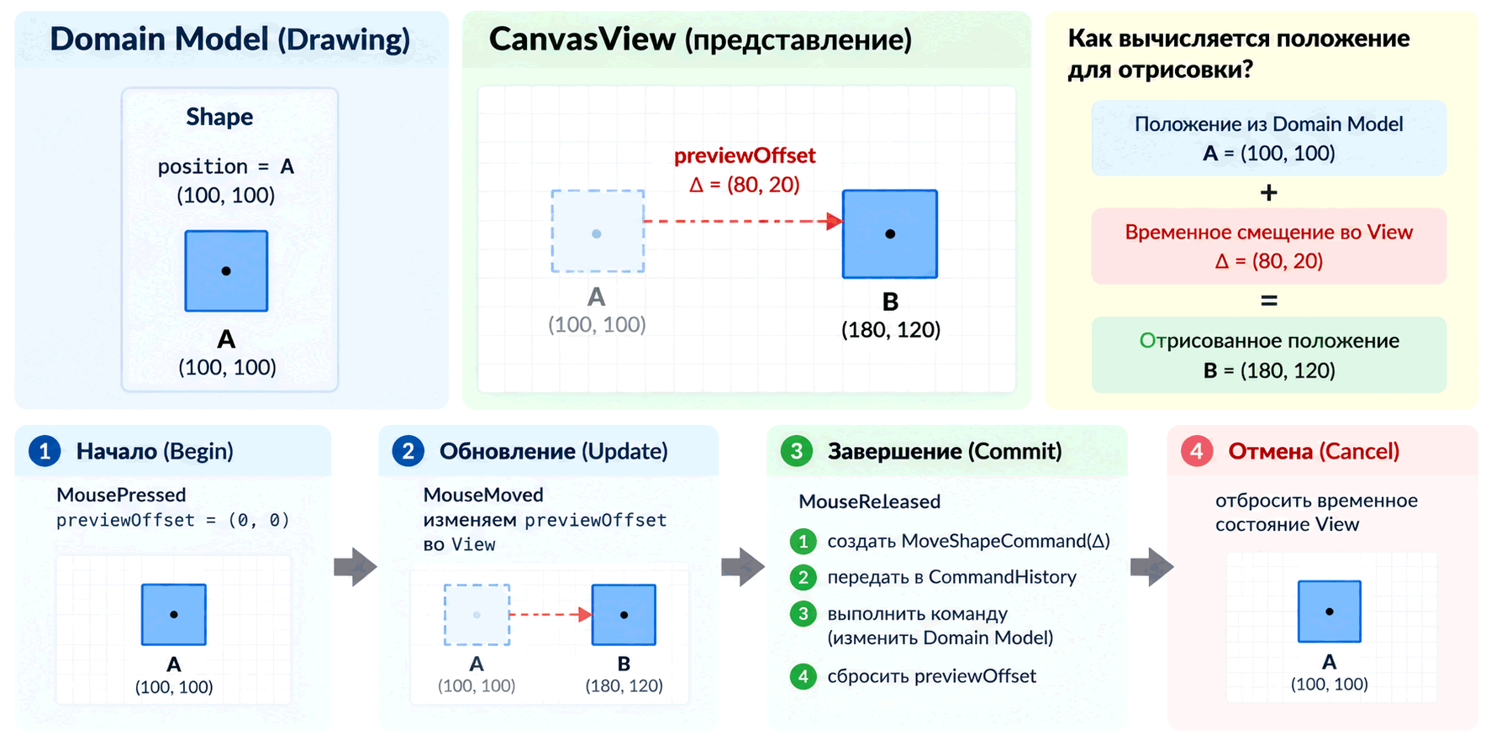
Может быть, Preview должен жить во View?
Notes:
Если Preview не должен менять Domain Model, возникает довольно естественная идея.
Пусть временное состояние хранится внутри представления. Например, Drawing по-прежнему говорит, что фигура находится в точке A. А CanvasView во время drag хранит дополнительное временное смещение.
При отрисовке мы берём подтверждённое положение из модели и прибавляем к нему previewOffset.
Пользователь видит фигуру в новой позиции, хотя сам документ ещё не изменился.
Это сразу решает несколько проблем предыдущего варианта.
Domain Model не получает промежуточных изменений.
Не нужен rollback модели при Cancel.
Если пользователь отменил interaction, мы просто сбрасываем временное состояние View. После этого View снова рисует фигуру по данным Domain Model.
При Commit мы создаём настоящую MoveShapeCommand, передаём её в CommandHistory, и только тогда документ действительно изменяется.
После этого временное смещение больше не нужно, и его можно сбросить.
На первый взгляд это выглядит гораздо чище.

Slide 44
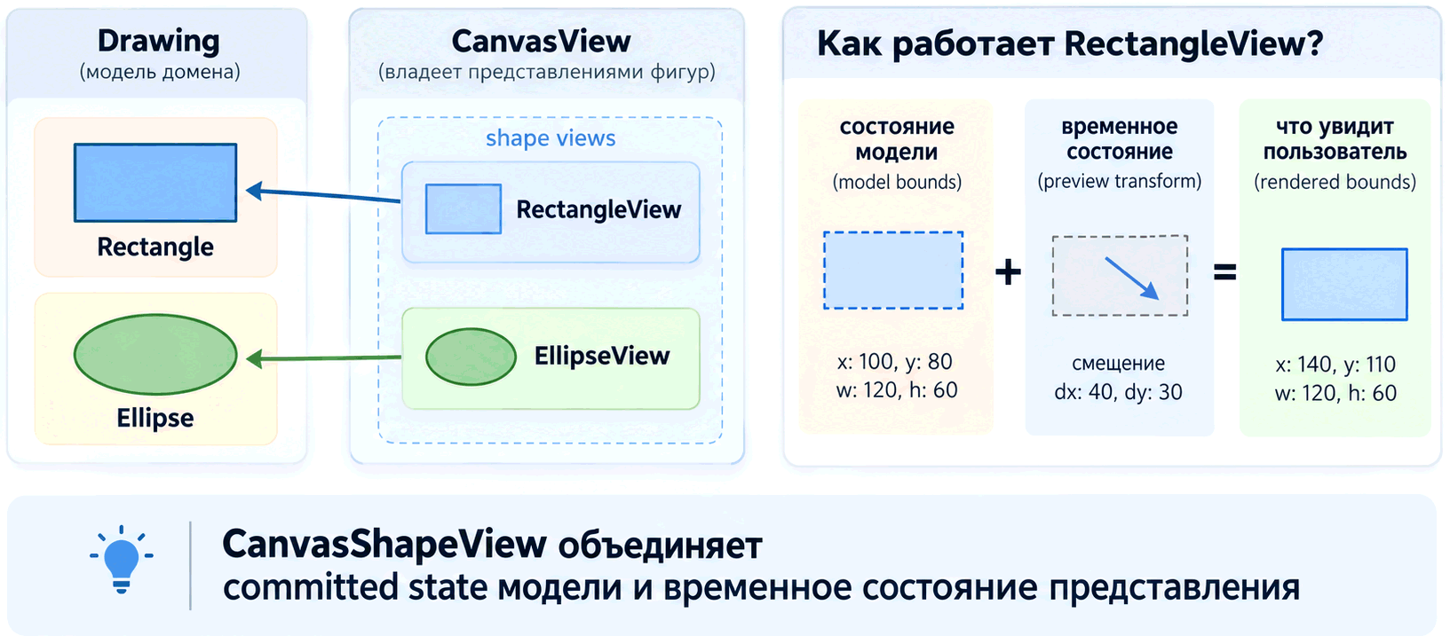
Может быть, каждой фигуре нужен свой CanvasShapeView?
Notes:
Если Preview хранится во View, появляется следующий вопрос.
Должен ли весь CanvasView хранить временное состояние всех фигур?
Можно сделать и так. Но у нас появляется возможность выделить более мелкие объекты представления.
Например, каждой фигуре в Drawing может соответствовать собственный CanvasShapeView.
Rectangle получает RectangleView.
Ellipse получает EllipseView.
Такой View знает свою доменную фигуру и умеет её рисовать.
А во время редактирования он дополнительно хранит временный transform.
Например, previewOffset.
Тогда эффективное положение фигуры для отрисовки получается из двух частей.
Подтверждённая геометрия берётся из Domain Model.
Временное изменение берётся из CanvasShapeView.
Это уже довольно интересное разделение ответственности.
Domain Model хранит документ.
CanvasShapeView знает, как этот объект выглядит прямо сейчас в данном представлении.
И заодно CanvasView перестаёт быть единственным большим объектом, который знает особенности отображения всех типов фигур.
Но здесь сразу возникает знакомый вопрос.
Откуда мы узнаем, какой конкретный CanvasShapeView нужно создать для данной IShape?

Slide 45
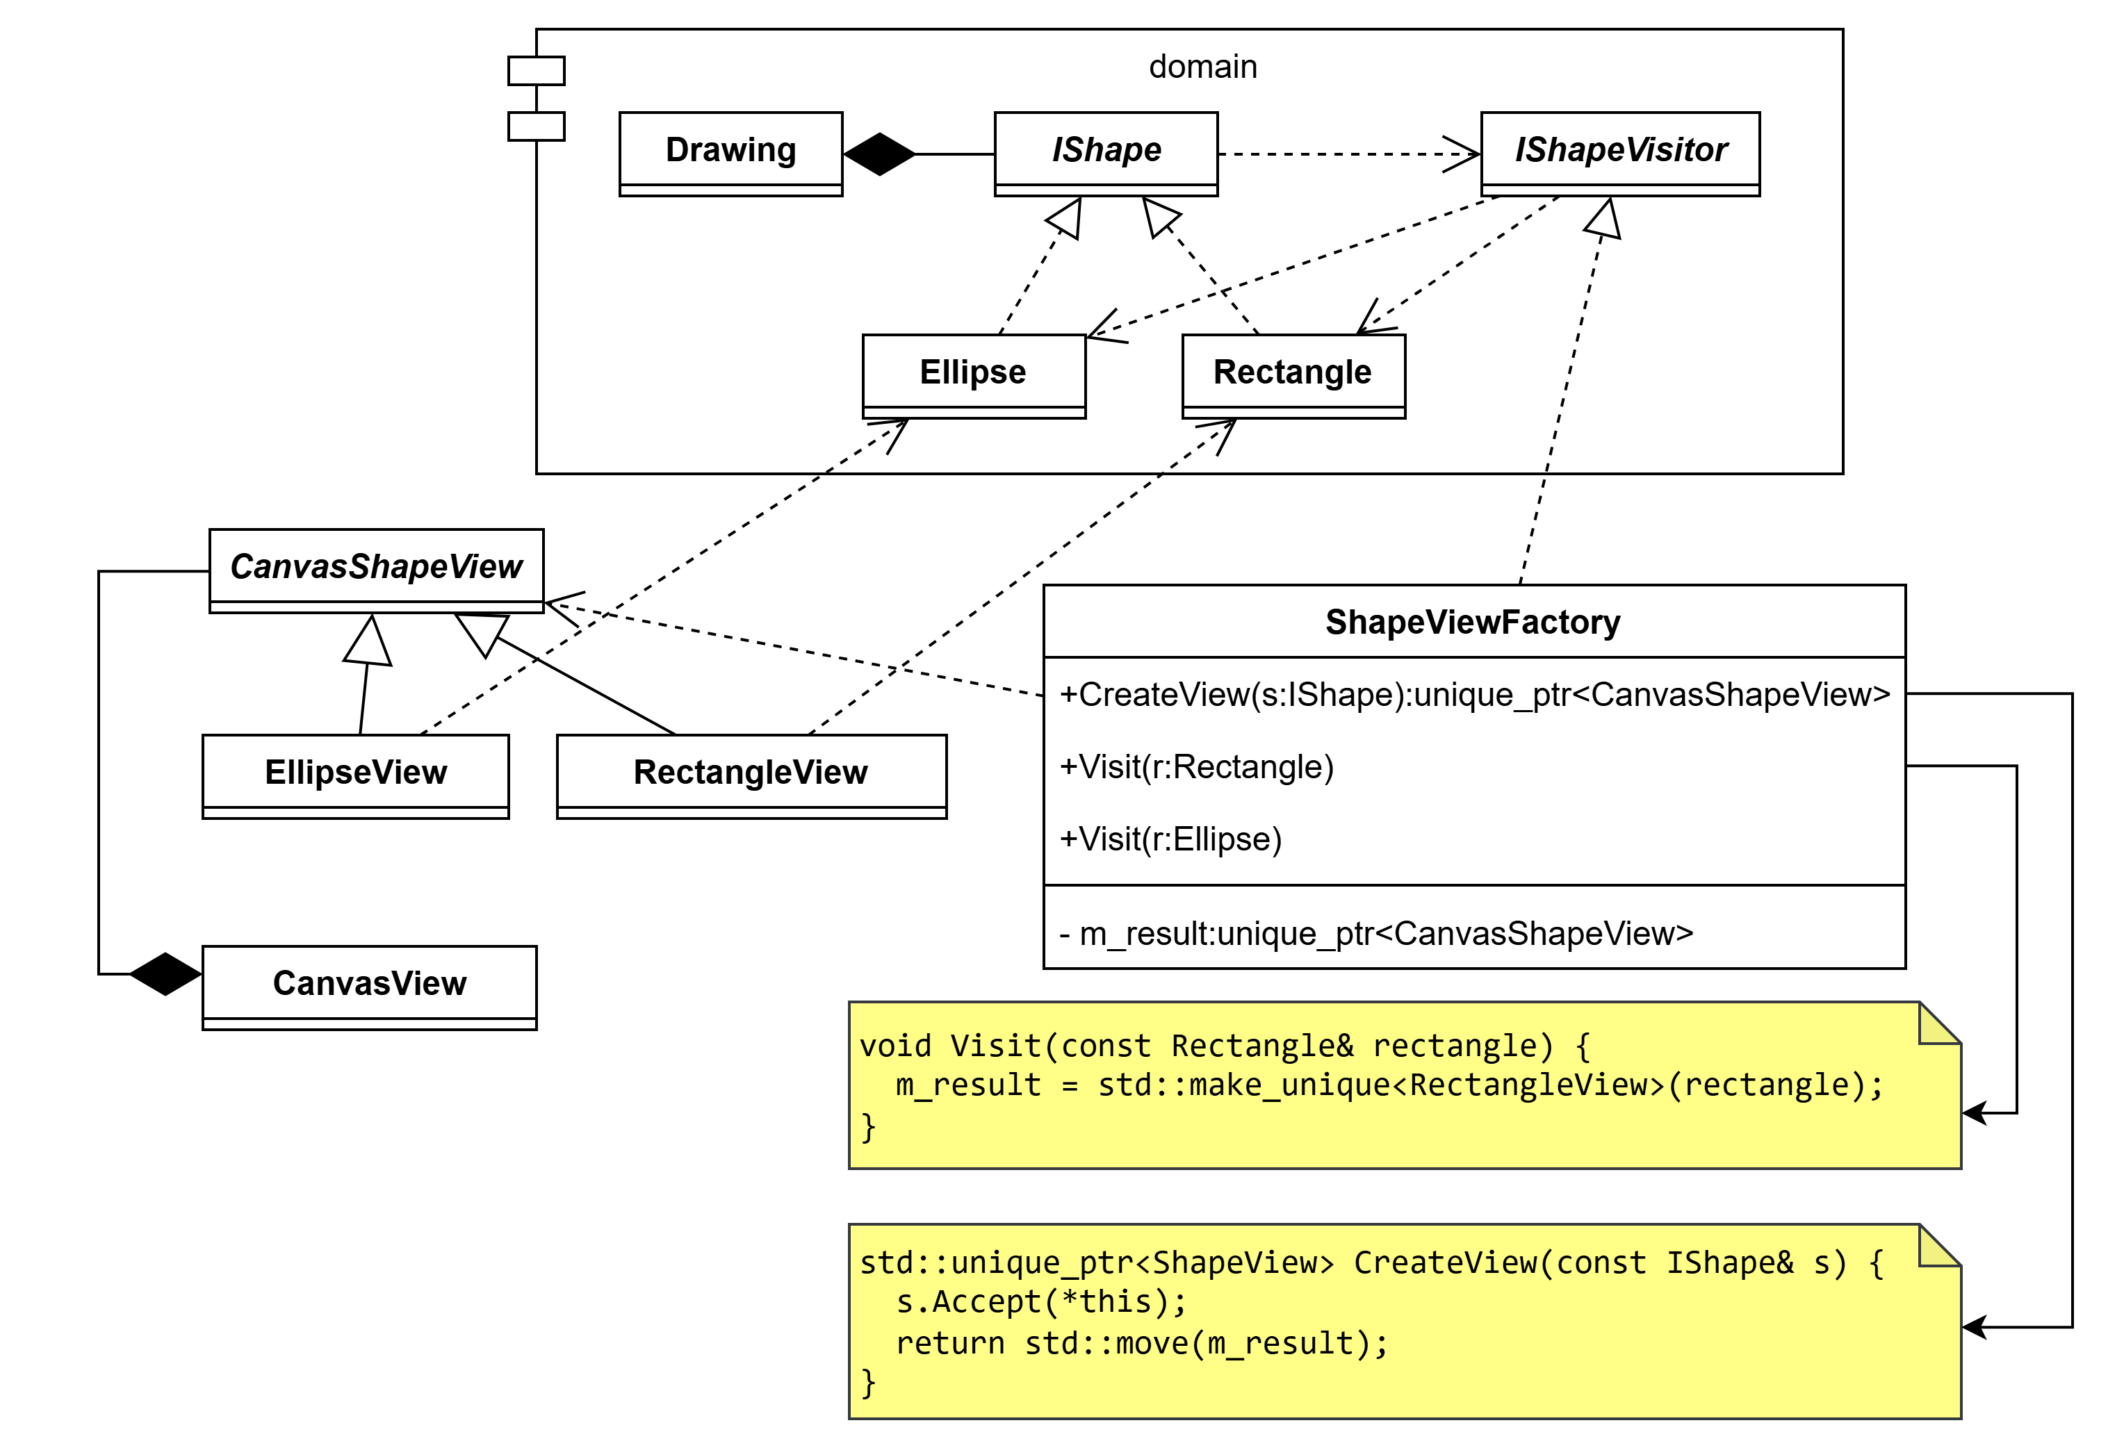
Кто создаст правильный ShapeView?
Нужно сопоставить тип фигуры и тип её представления:
  Rectangle → RectangleView
  Ellipse → EllipseView
  ...
Здесь подходит Visitor
  ShapeViewFactory + Visitor
Созданный View можно сохранить внутри CanvasView
Notes:
Если мы вводим отдельные View для разных типов фигур, нам нужно создавать правильный объект представления.
Для Rectangle нужен RectangleView.
Для Ellipse — EllipseView.
И здесь легко снова прийти к цепочке dynamic_cast.
Но это ровно та задача, которую мы уже исследовали в прошлой лекции.
У нас есть Visitor.
Можно сделать ShapeViewFactory, которая реализует IShapeVisitor.
Фигура вызывает Accept, Visitor получает её конкретный тип и создаёт соответствующий CanvasShapeView.
Обратите внимание на роль Visitor в этой архитектуре.
Мы не обязаны выполнять типовой dispatch при каждом кадре или при каждом действии пользователя.
Visitor нужен один раз — когда мы связываем доменную фигуру с конкретным объектом представления.
После этого RectangleView или EllipseView живёт как обычный объект и напрямую работает со своей фигурой.
Это хороший пример того, как уже введённый архитектурный механизм начинает приносить пользу при следующих изменениях системы.
И теперь возникает ещё один вполне естественный вопрос.
Если у фигуры появился собственный View, может быть полезен и собственный Controller?

Slide 46
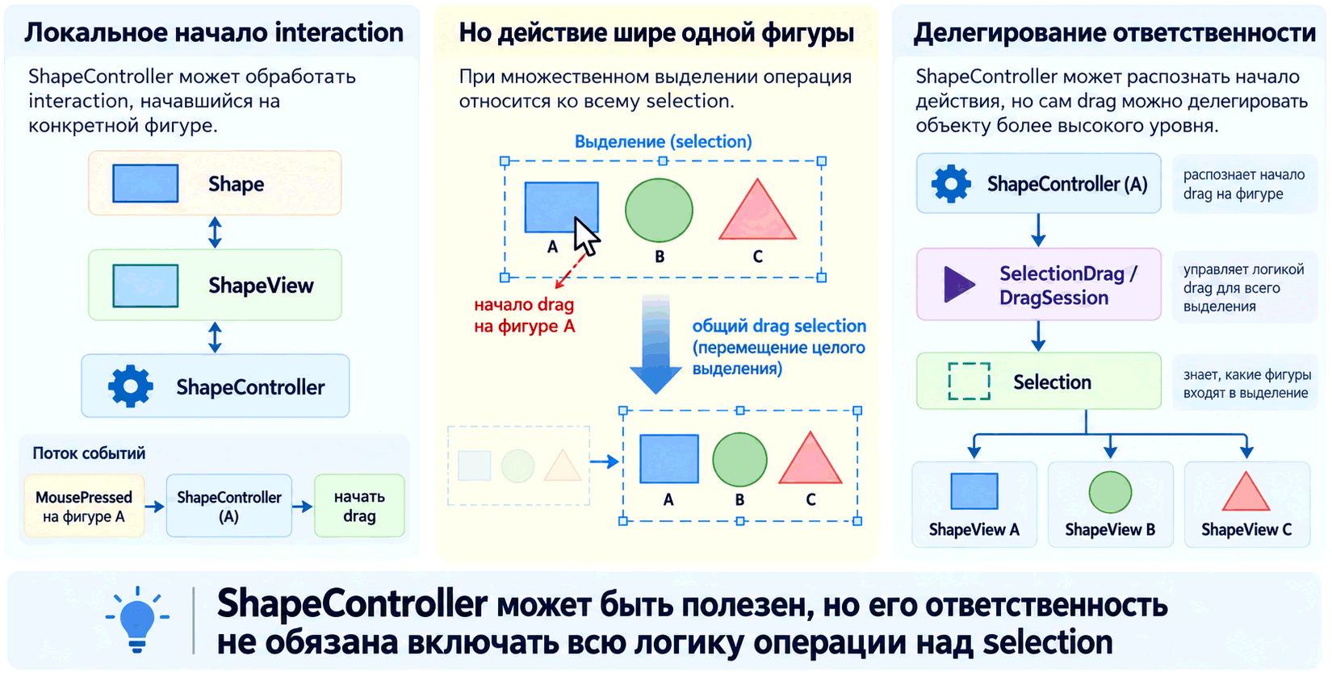
Где заканчивается ответственность ShapeController?
Notes:
Появление CanvasShapeView делает идею ShapeController вполне естественной.
Если пользователь нажал на конкретную фигуру, контроллер этой фигуры может обработать событие.
Он может распознать начало interaction, обработать специфичные для этой фигуры элементы управления или инициировать редактирование.
Сам по себе ShapeController здесь совершенно не является плохим решением.
Вопрос возникает тогда, когда мы пытаемся поместить в него всю ответственность за операцию.
Добавим множественное выделение.
Пусть выбраны три фигуры.
Пользователь нажимает мышью на фигуру A и начинает её перетаскивать.
Событие действительно пришло от конкретной фигуры. Поэтому ShapeController(A) вполне может первым его обработать.
Но результат действия относится уже не только к A.
Перемещаться должно всё выделение.
Для всех фигур нужен один согласованный transform.
Поэтому ShapeController может делегировать дальнейшее выполнение объекту, который представляет сам interaction.
Назовём его пока условно SelectionDrag или DragSession.
Такой объект работает уже не с одной фигурой, а со всем selection.
Получается полезное разделение.
ShapeController отвечает за взаимодействие, связанное с конкретной фигурой.
Объект более высокого уровня отвечает за операцию, которая затрагивает несколько объектов.
Это не попытка избавиться от ShapeController.
Наоборот, мы стараемся провести границу его ответственности там, где она действительно полезна.
И теперь можно продолжить проверку решения с Preview во View.
Что произойдёт, если в одном окне будет несколько представлений документа и все они должны видеть один и тот же незавершённый interaction?

Slide 47
Мысленный эксперимент:
Timeline View

Slide 48
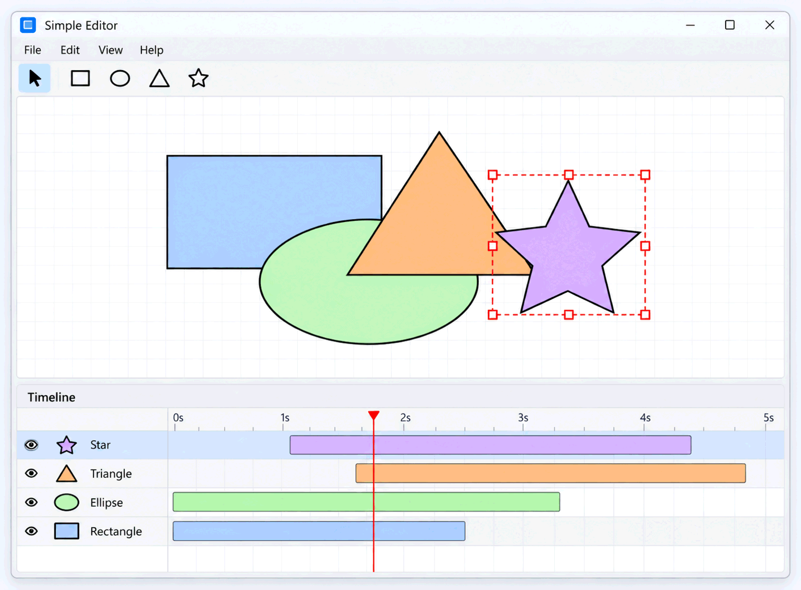
Добавим ещё одно представление документа
В окне есть два представления одного документа:
  Canvas View показывает геометрию фигур
  Timeline View показывает время появления и исчезновения и z-order
Notes:
Проверим решение с Preview во View ещё одним изменением требований.
Представим, что у нашего редактора появился Timeline.
Теперь в одном окне есть два представления одного документа.
CanvasView показывает геометрию фигур.
TimelineView показывает другие свойства тех же объектов.
Например, время их появления и исчезновения.
Кроме того, в Timeline можно менять порядок слоёв.
То есть пользователь может перетащить фигуру выше или ниже и тем самым изменить её Z-order.
Само по себе это вполне обычное развитие редактора. Но оно создаёт интересный вопрос для нашего Preview.

Slide 49
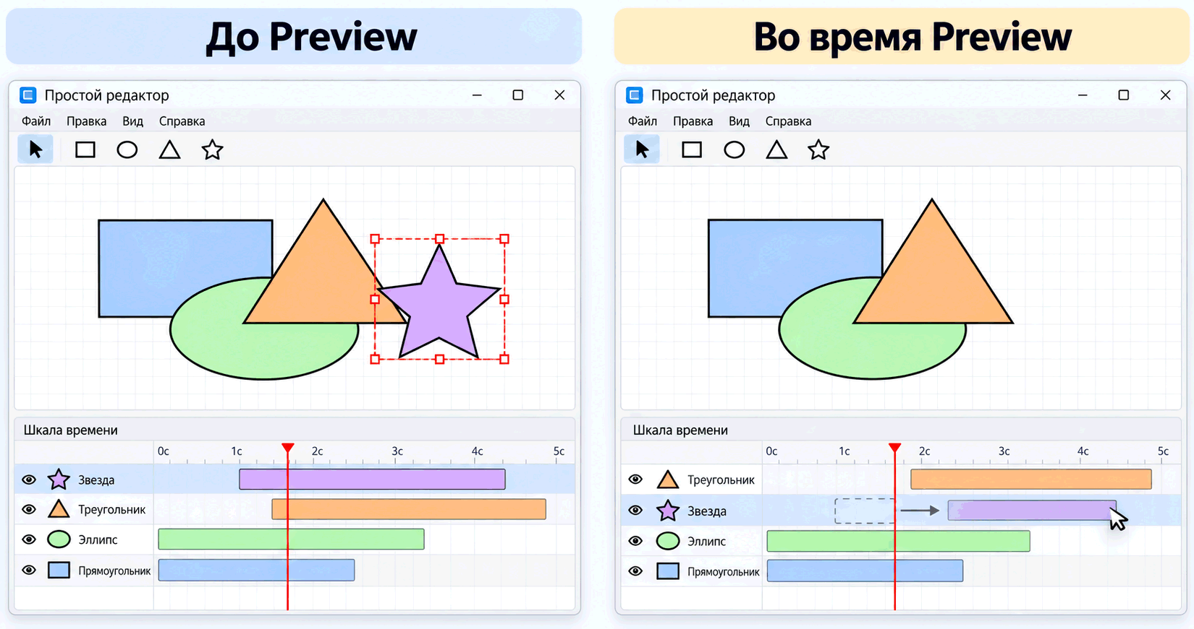
Preview начался в Timeline — кто должен его увидеть?
Несколько View одного окна должны видеть одно и то же незавершённое изменение.
Notes:
Предположим, пользователь начинает перетаскивать слой в Timeline. Он ещё не отпустил кнопку мыши. То есть изменение пока не зафиксировано в Domain Model.
Но пользователь ожидает немедленную обратную связь. На Timeline новый порядок уже должен быть виден. И, что важнее, Canvas в этом же окне тоже должен сразу показать фигуры в новом порядке.
Например, фигура, которую мы подняли выше, должна начать перекрывать остальные прямо во время drag.
Вот здесь наше предыдущее решение начинает трещать.
Если Preview является локальным состоянием TimelineView, то CanvasView ничего о нём не знает.
Получается, Preview больше не является внутренней деталью одного View.
Несколько View одного окна должны видеть одно и то же незавершённое изменение.

Slide 50
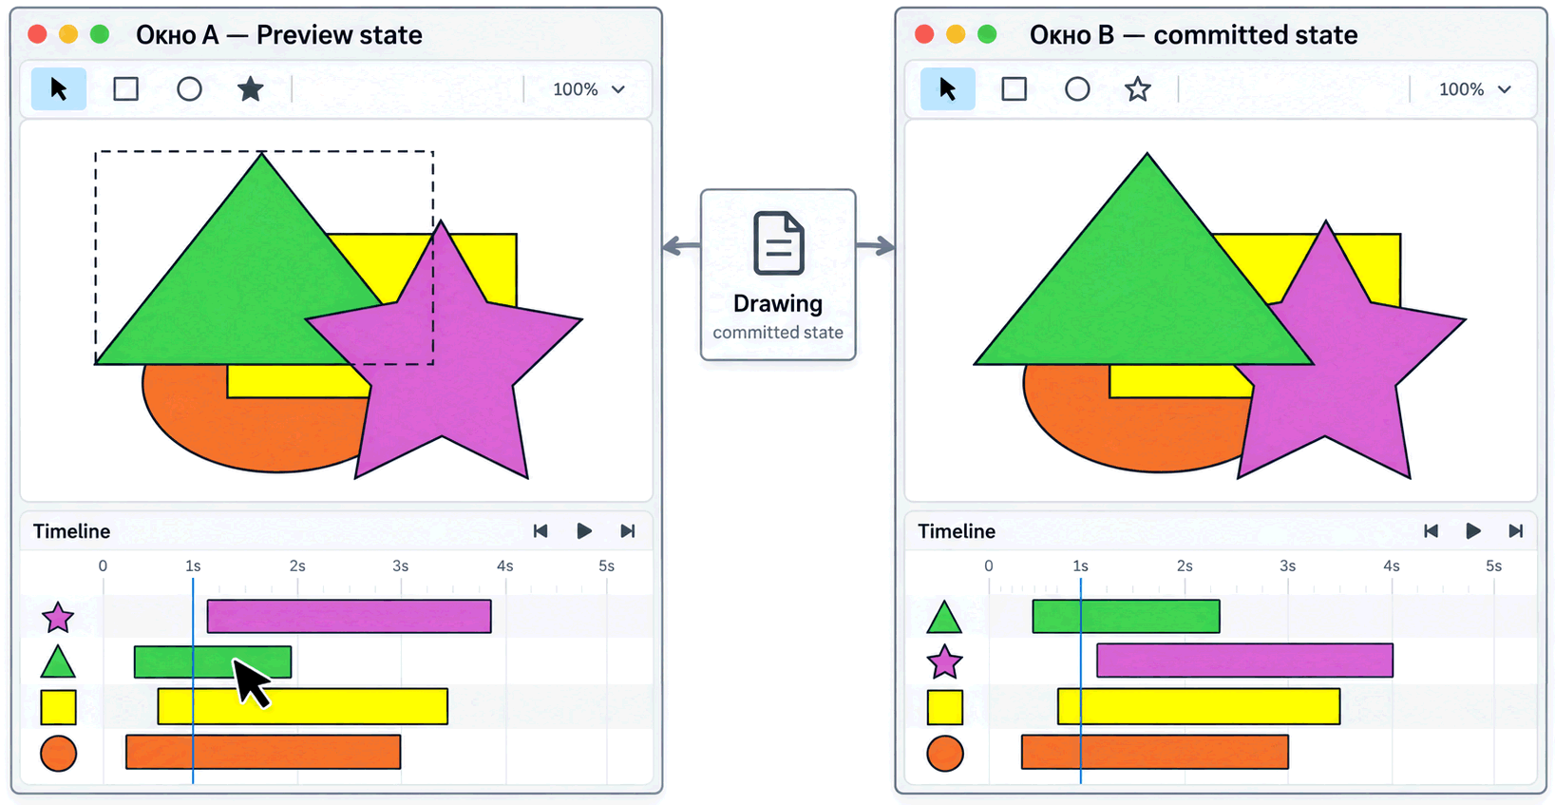
Может быть, положить Preview обратно в Domain Model?
Notes:
Можно попробовать другое решение.
Раз Preview нужен нескольким View, давайте снова положим его в Domain Model. Тогда и Timeline, и Canvas автоматически увидят одно состояние.
Но проверим эту идею ещё одним требованием.
Пусть один документ открыт одновременно в двух окнах. В окне A пользователь начинает менять Z-order. Canvas и Timeline окна A должны видеть Preview.
Но что должно происходить в окне B?
Пока пользователь не завершил действие, второе окно должно продолжать показывать подтверждённое состояние документа. Иначе незавершённый drag из одного окна начнёт неожиданно влиять на другое.
Если же Preview хранится в общем Drawing, различить эти случаи уже невозможно.
Оба окна видят одну и ту же модель.
Значит, Domain Model — слишком широкая область видимости для такого состояния.

Slide 51
Окно A – Preview state
Окно B – committed state

Slide 52
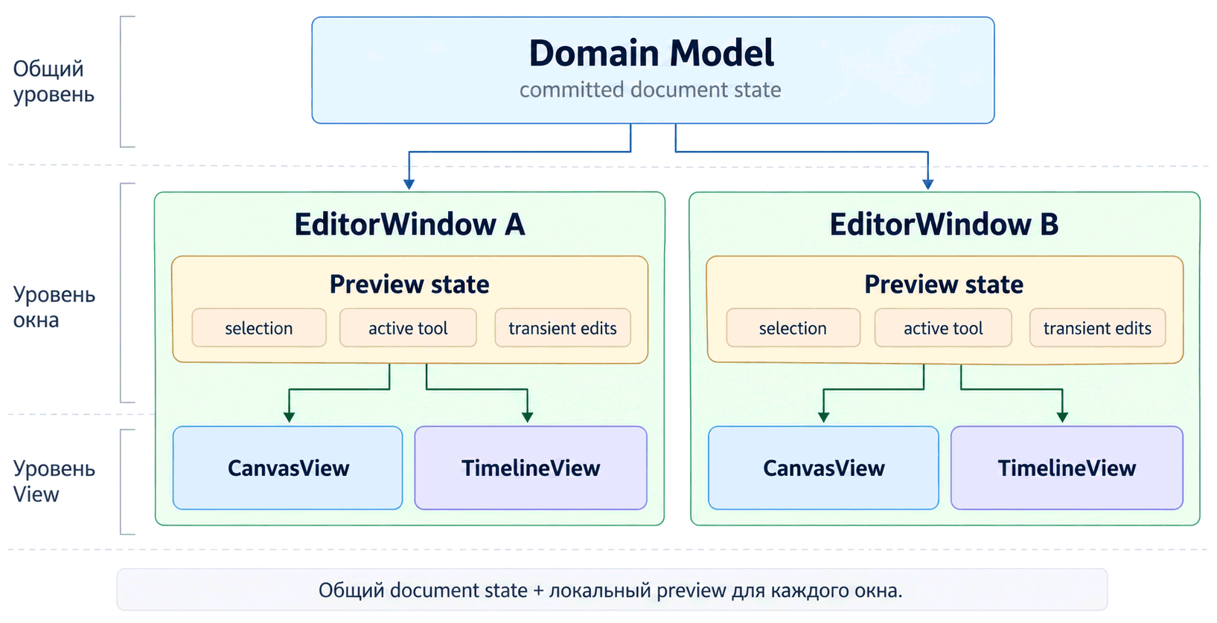
Preview — состояние редакторского окна
Notes:
Теперь можно сформулировать, что именно обнаружил наш мысленный эксперимент.
Preview не является состоянием одного View. Он должен быть доступен нескольким представлениям внутри одного окна.
Но Preview не является и обычным состоянием Domain Model. Иначе незавершённое изменение одного окна станет видно всем остальным окнам.
Получается новая область видимости.
Есть состояние документа, которое разделяют все окна. И есть состояние конкретного редакторского окна.
К нему уже относится selection.
К нему относится активный инструмент.
И теперь мы видим, что туда же естественно относится незавершённый Preview.
Это хороший пример общего правила.
Когда мы не знаем, где разместить состояние, полезно спросить:
кто должен его видеть?
кто должен его разделять?
и как долго оно должно жить?
Здесь ответ довольно ясный. Preview нужен всем View одного окна. Но другим окнам он не нужен.
Значит, его естественная область жизни — контекст редактирования конкретного окна.
Пока не будем давать этому объекту окончательное имя. Сначала проверим новую границу ещё одним требованием.

Slide 53
Мысленный эксперимент:
Snapping

Slide 54
Добавим snapping
Запрошенное перемещение
Эффективное перемещение
Notes:
Продолжим наш мысленный эксперимент.
Пусть редактор поддерживает snapping. Пользователь двигает фигуру мышью.
По положению курсора мы можем вычислить некоторое запрашиваемое перемещение. То есть преобразование, которое буквально следует из движения мыши.
Но если фигура оказывается достаточно близко к границе Холста, другой фигуре или направляющей, мы хотим немного скорректировать это преобразование.
Например, пользователь переместил фигуру на 47 пикселей. До границы другой фигуры осталось ещё три пикселя.
Snapping добавляет эту коррекцию. В итоге пользователь запросил смещение 47, а эффективное смещение стало 50.
Это важное изменение. Preview теперь уже нельзя описать просто как mouseOffset.
Между пользовательским вводом и тем, что мы покажем на Canvas, появляется отдельная логика вычисления.

Slide 55
А если выделено несколько фигур?
❌
✅
Notes:
Теперь добавим множественное выделение. Пользователь выбрал несколько фигур и тащит их вместе.
Здесь возникает важное ограничение. Snapping нельзя независимо применять к каждой фигуре.
Если одна фигура прилипнет на два пикселя вправо, а другая на четыре, взаимное расположение объектов изменится.
Но пользователь перемещает selection как единое целое. Значит, сначала нужно рассматривать геометрию всего выделения.
Например, его bounding box. Затем для этого selection вычисляется одно snap correction.
После этого все фигуры получают один и тот же эффективное перемещение.Так мы сохраняем их относительное положение.
И это снова показывает, что логика drag относится не обязательно к одной фигуре. Она может относиться к более крупному объекту — всему selection.

Slide 56
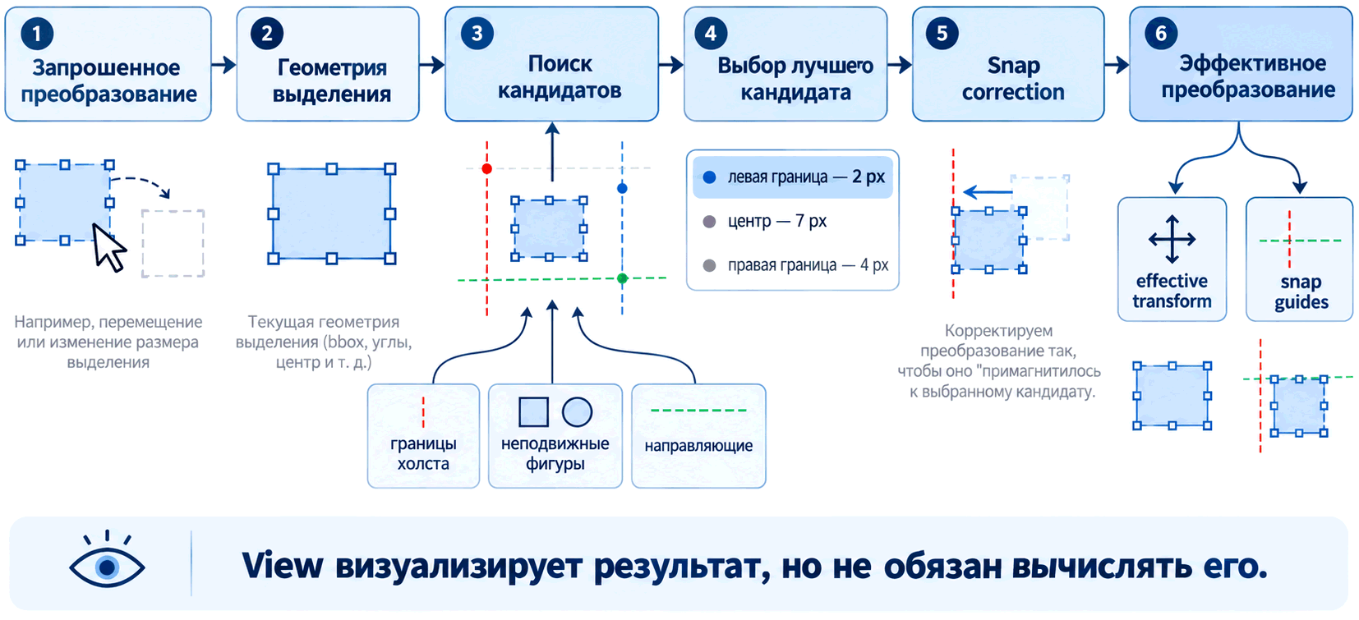
Snapping — это pipeline вычислений
Notes:
Если посмотреть внимательнее, snapping — это уже полноценный алгоритм.
Сначала есть преобразование, которое запросил пользователь.
Потом нужно вычислить геометрию перемещаемого selection.
Затем сравнить её с окружающей сценой.
Найти подходящие кандидаты для прилипания.
Отфильтровать кандидатов по порогу расстояния.
Если вариантов несколько, выбрать лучший.
После этого вычислить коррекцию и получить итоговый effective transform.
Кроме самого transform результат может содержать дополнительную информацию. Например, направляющие, которые нужно показать пользователю.
Обратите внимание на разделение ответственности.
View действительно должен нарисовать эти направляющие.
Но из этого не следует, что View должен сам искать кандидатов, сравнивать расстояния и выбирать коррекцию.
View может получить уже вычисленный SnapResult и только визуализировать его.

Slide 57
Хотим ли мы тестировать snapping через SFML?
Что мы хотим проверять автоматически:
  Прилипание к границе Canvas
  Прилипание к другой фигуре
  Порог срабатывания
  Выбор между несколькими кандидатами
  Прилипание всего Selection
  Сохранение взаимного положения фигур
Для этого не нужны ни RenderWindow, ни SFML events, ни рендеринг кадров
Значительная часть логики интерактивного редактирования не должна жить во View.
Notes:
Теперь зададим простой инженерный вопрос. Хотим ли мы тестировать snapping через SFML?
Например, чтобы проверить прилипание к правой границе Canvas, нам действительно нужно создавать sf::RenderWindow, генерировать события мыши и проверять нарисованный кадр?
Конечно, нет.
Мы хотим написать обычный автоматический тест.
Передать геометрию сцены.
Передать selection.
Передать requested transform.
Получить effective transform и сравнить его с ожидаемым.
Это означает, что snapping должен существовать независимо от GUI-библиотеки.
Если завтра вместо SFML мы используем другой UI toolkit, алгоритм snapping не должен меняться.
А значит, значительная часть логики интерактивного редактирования уже не должна жить внутри View.
Timeline View дал нам первый аргумент.
Preview должен быть общим для нескольких View одного окна.
Snapping даёт второй.
Для вычисления Preview требуется самостоятельная, тестируемая без GUI логика.
Теперь у нас уже довольно отчётливо видна новая ответственность.
Нам нужен объект уровня редакторского окна, который знает подтверждённое состояние документа, локальные незавершённые изменения и умеет вычислять эффективное состояние, которое должны видеть View.
Теперь этому объекту уже можно дать имя.

Slide 58
EditorModel: новая ответственность обусловленная требованиями

Slide 59
Новая ответственность уже появилась
Мы несколько раз пытались найти место для Preview.
Вот что получилось из требований:
  Drag: Preview ≠ Commit
  Timeline View: Preview нужен нескольким View одного окна
  Несколько EditorWindow: Preview не должен попадать в другие окна
  Snapping: Preview требует нетривиальной логики
Нам нужно состояние, которое:
  Локально для одного EditorWindow;
  Общее для CanvasView, TimelineView и других View этого окна;
  Содержит незавершённые изменения;
  Позволяет сделать Cancel без rollback Drawing;
  Содержит тестируемую редакторскую логику;
  Не зависит от SFML.
Эта ответственность уже существует. Осталось дать ей объект и имя.
Notes:
Посмотрим, к чему нас привели последние несколько экспериментов.
Сначала Undo и Redo заставили нас разделить Preview и Commit.
Затем Timeline показал, что Preview уже не является внутренним состоянием одного View. Если пользователь меняет порядок слоёв в Timeline, Canvas того же окна должен сразу увидеть результат.
Но эксперимент с двумя окнами показал противоположную границу. Preview не должен становиться состоянием общего Drawing, потому что тогда его увидят и другие окна.
Наконец, snapping показал, что Preview — это уже не просто несколько координат для отрисовки. Для его вычисления нужна полноценная редакторская логика. И эту логику мы хотим тестировать без SFML.
То есть перед нами уже есть самостоятельная ответственность.
Мы её не придумали ради красивой архитектуры. Её создали новые требования. Теперь этой ответственности нужен объект.

Slide 60
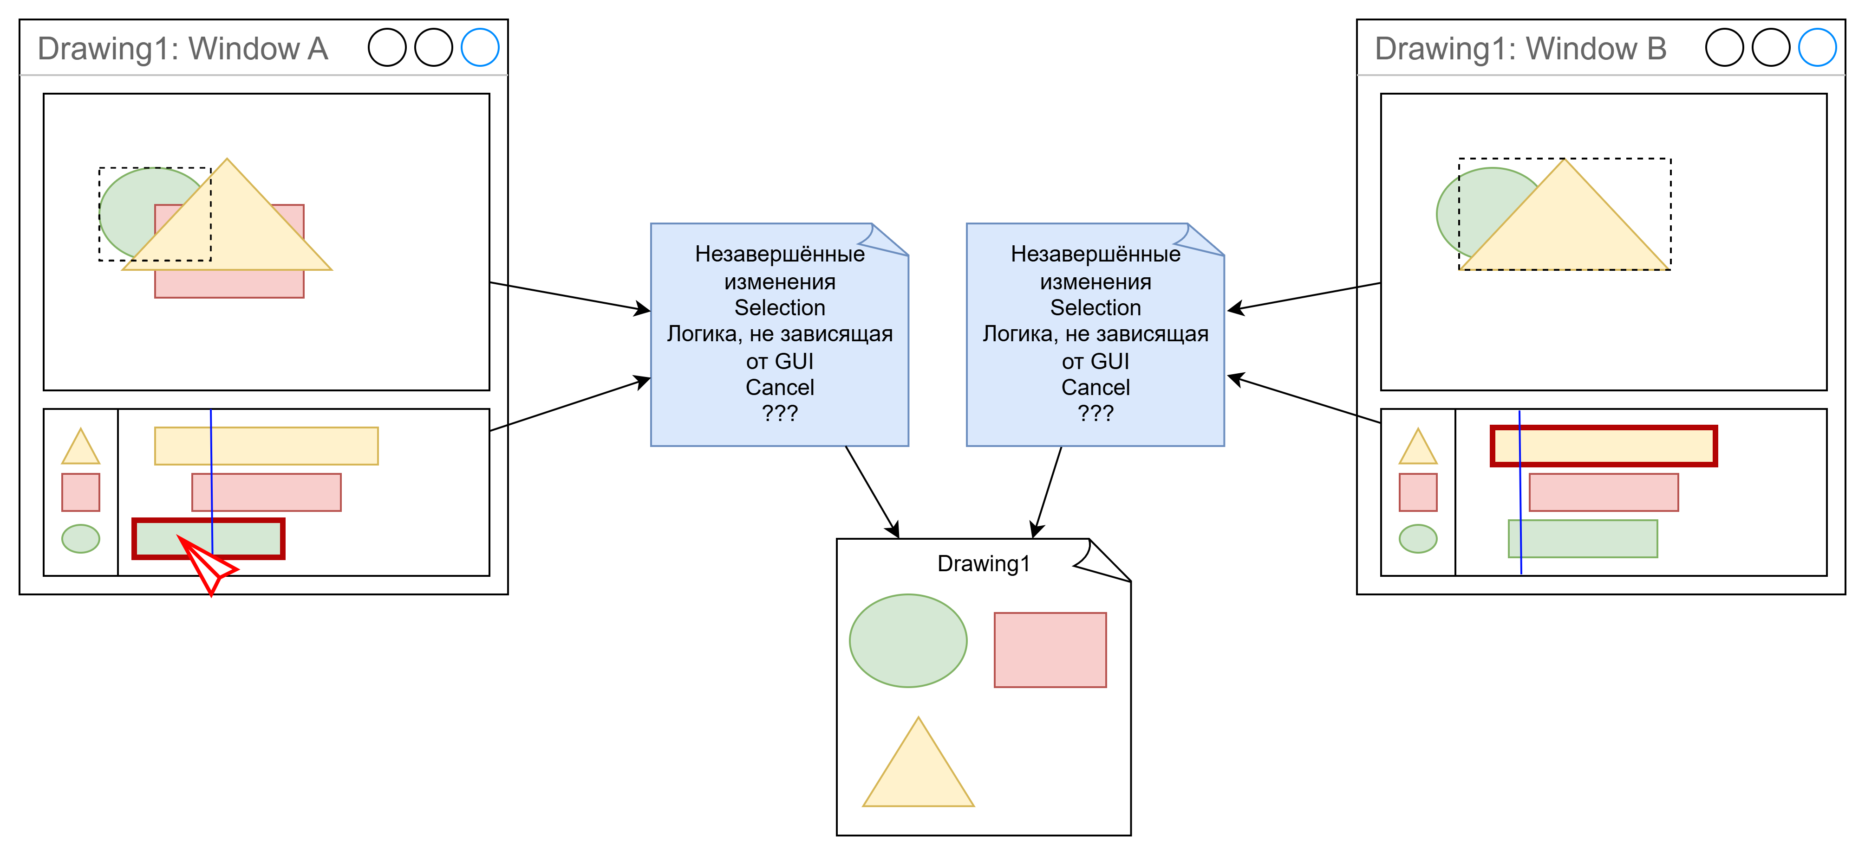
Committed state и Effective state — разные вещи
Notes:
Здесь полезно ввести ещё одно различие.
Есть committed state — подтверждённое состояние документа. Его хранит Domain Model, то есть наш Drawing.
Но во время редактирования пользователю иногда нужно показывать состояние, которого в Drawing пока нет.
Например, фигура в документе стартует в одно время.
В окне A пользователь перетаскивает её на таймлайне влево.
Для этого окна эффективное положение фигуры на таймлайне сейчас отличается.
Но в окне B та же фигура всё ещё должна находиться в старой позиции.
Получается, что состояние, которое отображает View, вычисляется из двух источников.
Первый — подтверждённое состояние документа.
Второй — локальные незавершённые изменения данного окна.
Назовём результат effective state.
При этом не надо понимать это как обязательную глубокую копию всего Drawing.
Можно хранить только временные переопределения: смещение, новый Z-order, временный цвет и другие изменения, которые сейчас редактирует пользователь.

Slide 61
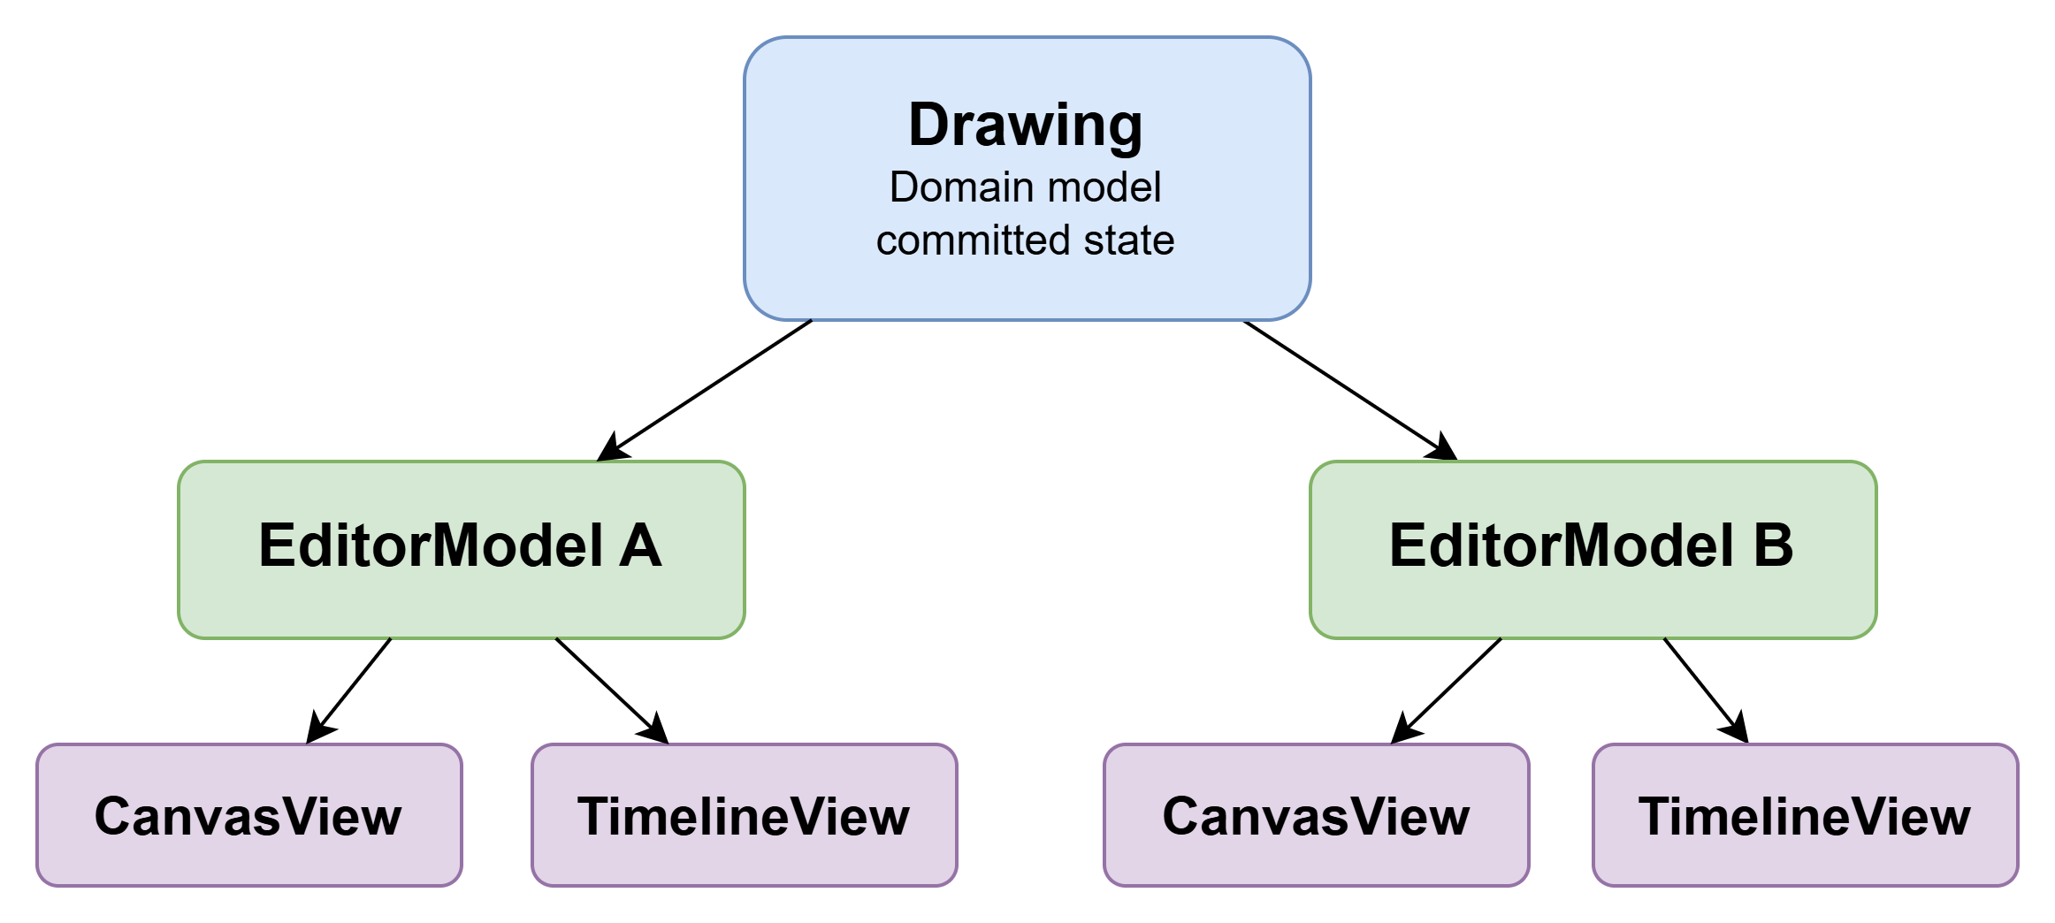
Назовём эту ответственность EditorModel
Введём объект уровня окна редактирования: EditorModel
  EditorModel представляет документ таким, каким его должно видеть конкретное окно редактирования прямо сейчас
EditorMode может содержать:
  Ссылку на drawing
  Active tool
  Preview edits
  Effective geometry
  Effective Z-order
  Результаты прилипания
Похожие роли встречаются под именами:
  Application Model
  View Model
Notes:
Теперь этой ответственности уже можно дать имя. Назовём объект EditorModel.
Для каждого редакторского окна существует свой экземпляр EditorModel.
Все они могут ссылаться на один и тот же Drawing, если два окна редактируют один документ.
Но у каждого окна своё локальное состояние редактирования.
Здесь может находиться selection.
Здесь может находиться активный инструмент.
Здесь находятся незавершённые изменения.
Здесь же может вычисляться эффективная геометрия и результат прилипания.
Именно это состояние используют View данного окна.
В литературе похожую роль можно встретить под названиями Application Model или ViewModel.
Но сейчас для нас важнее не название паттерна.
Название EditorModel хорошо отражает смысл: это модель состояния редактора, а не самого документа.
У нас уже есть EditorSession, который хранит часть состояния окна. На практике мы можем сначала развивать существующий объект в этом направлении или позже разделить EditorSession и EditorModel, если между ними появятся достаточно разные ответственности.
Сейчас важнее сама архитектурная граница.

Slide 62
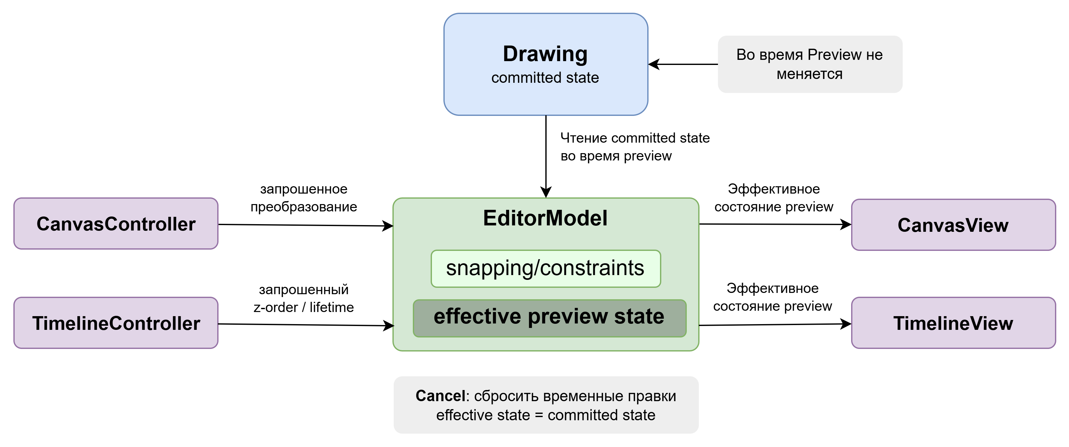
Preview проходит через EditorModel
Notes:
Теперь посмотрим, как меняется поток данных во время interaction.
CanvasController больше не обязан напрямую вызывать MoveBy у доменной фигуры.
Он передаёт в EditorModel намерение пользователя.
Например, requested transform.
EditorModel может применить snapping, ограничения Canvas и другую редакторскую логику.
В результате появляется effective transform.
Его видят все View этого окна.
Та же схема работает в другом направлении.
Пользователь меняет порядок слоя в Timeline.
TimelineController передаёт новое желаемое состояние в EditorModel.
После этого и Timeline, и Canvas получают один и тот же effective state.
Сам Drawing во время Preview не меняется.
Поэтому Cancel теперь становится очень простой операцией. Нам не нужно выполнять обратное изменение документа. Мы просто отбрасываем локальное незавершённое изменение. После этого effective state снова получается только из committed state.

Slide 63
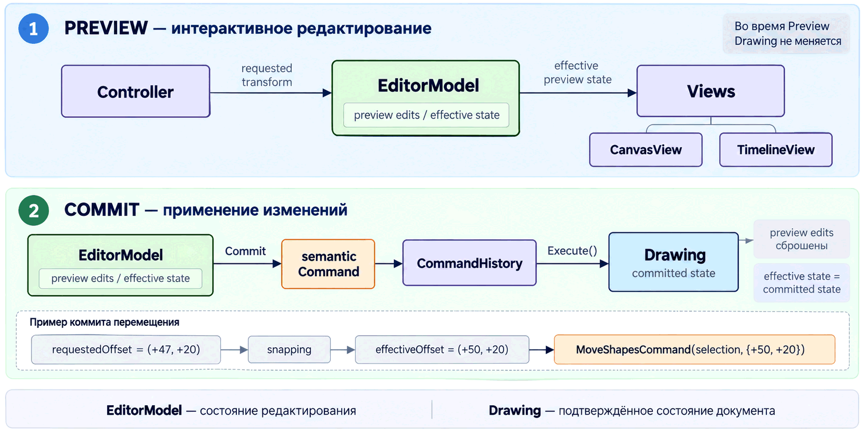
Commit превращает Preview в Command
Notes:
Теперь можно собрать всю схему целиком.
Во время interaction контроллер работает с EditorModel. Мы меняем локальное состояние редактирования и сразу показываем пользователю effective state.
Никакой Command на каждом MouseMoved не нужна.
Domain Model тоже не меняется.
Когда interaction завершается, EditorModel уже знает окончательный результат.
Например, пользователь запросил перемещение на 47 пикселей, но после snapping эффективное перемещение стало 50.
Именно это семантическое изменение мы превращаем в MoveShapesCommand.
Команда передаётся в CommandHistory.
История вызывает Execute, и только теперь изменяется Drawing.
После Commit временные overrides можно сбросить.
При этом на экране ничего не должно прыгнуть.
До Commit пользователь видел фигуру в новой позиции за счёт Preview.
После Commit он видит ту же позицию уже потому, что она стала committed state документа.
Получилась достаточно ясная граница ответственности.
Drawing отвечает за то, что есть в документе.
EditorModel отвечает за то, что сейчас видит и редактирует пользователь в конкретном окне.
И важно, что EditorModel появился не потому, что «в GUI-приложении должен быть ViewModel».
Мы дошли до него из требований: Undo/Redo, Preview, нескольких View, нескольких окон и snapping.

Slide 64
Domain Model становится наблюдаемой

Slide 65
Drawing изменился — кто об этом узнает?
Drawing
?
EditorModel A
EditorModel B
Timeline View
Canvas View
Timeline View
Canvas View
Notes:
Мы решили проблему Preview. Каждое окно имеет свой EditorModel, поэтому незавершённое изменение одного окна не попадает в другое.
Но теперь посмотрим, что происходит после Commit.
Пусть пользователь завершает drag в окне A.
EditorModel создаёт команду.
CommandHistory выполняет её.
Drawing получает новое подтверждённое состояние.
Очевидно, новое состояние должно увидеть само окно A.
Но если этот же документ открыт в окне B, оно тоже должно обновиться.
Причём Commit — не единственный источник изменений.
Undo тоже меняет Drawing.
Redo тоже меняет Drawing.
В будущем могут появиться и другие способы изменить документ.
Поэтому нам нужен общий механизм, благодаря которому все заинтересованные EditorModel узнают об изменении Domain Model.

Slide 66
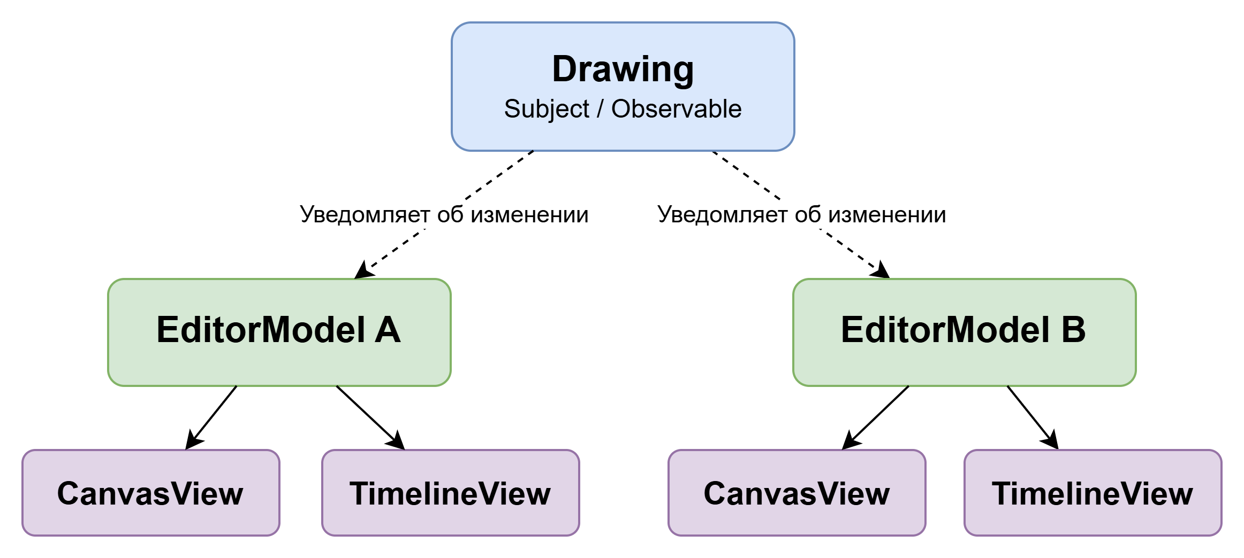
Domain Model становится наблюдаемой
Notes:
Здесь естественным образом возвращается Observer.
Drawing становится наблюдаемой моделью. Когда его состояние меняется, он публикует уведомление.
Каждый EditorModel, который работает с этим документом, подписан на эти изменения.
Получив уведомление, EditorModel обновляет своё представление committed state и пересчитывает effective state своего окна. После этого уже обновляются связанные с ним View.
Важно направление зависимости. Drawing ничего не знает про CanvasView. Он ничего не знает про TimelineView.
Он даже не обязан знать, что подписчиком является именно EditorModel. Он сообщает только факт: состояние документа изменилось. А реакция на это изменение находится за пределами Domain Model.
Конкретная гранулярность событий — отдельный проектный вопрос. Можно иметь одно грубое событие DrawingChanged. Можно публиковать более специализированные события.
Но для нашей архитектуры сейчас важнее другое: у изменений Domain Model появляется единый канал распространения.

Slide 67
Фигура тоже становится наблюдаемой
using ScopedConnection = boost::signals2::scoped_connection;
class IShape {
public:
using ChangeSignal = boost::signals2::signal<void()>;
virtual ~IShape() = default;
virtual void MoveBy(Vector2 offset) = 0;
[[nodiscard]] virtual ScopedConnection DoOnChange(ChangeSignal::slot_type slot) = 0;
};
class Shape : public IShape {
public:
void MoveBy(Vector2 offset) override {
const auto oldBounds = m_bounds;
m_bounds.x += offset.x; m_bounds.y += offset.y;
if (m_bounds != oldBounds) { m_changeSignal(); }
}
ScopedConnection DoOnChange(ChangeSignal::slot_type slot) override {
return m_changeSignal.connect(std::move(slot));
}
private:
Rect m_bounds;
ChangeSignal m_changeSignal;
};
Notes:
До сих пор мы говорили, что наблюдаемым становится Drawing.
Но реальное состояние документа находится не только в самом объекте Drawing.
Например, координаты фигуры находятся внутри Shape.
Можно было бы заставить все изменения проходить через Drawing:
Drawing::MoveShape()
Drawing::ResizeShape()
Drawing::SetColor()
...
Но тогда Drawing постепенно начнёт забирать себе поведение всех объектов документа.
Нам это не нужно.
Фигура по-прежнему должна сама уметь изменять своё состояние.
Поэтому наблюдаемой становится и сама Shape.
Когда MoveBy действительно изменил bounds, фигура посылает сигнал.
Заметьте: если состояние фактически не изменилось, события тоже нет. Получается простое правило: объект, владеющий состоянием, сообщает об изменении этого состояния.

Slide 68
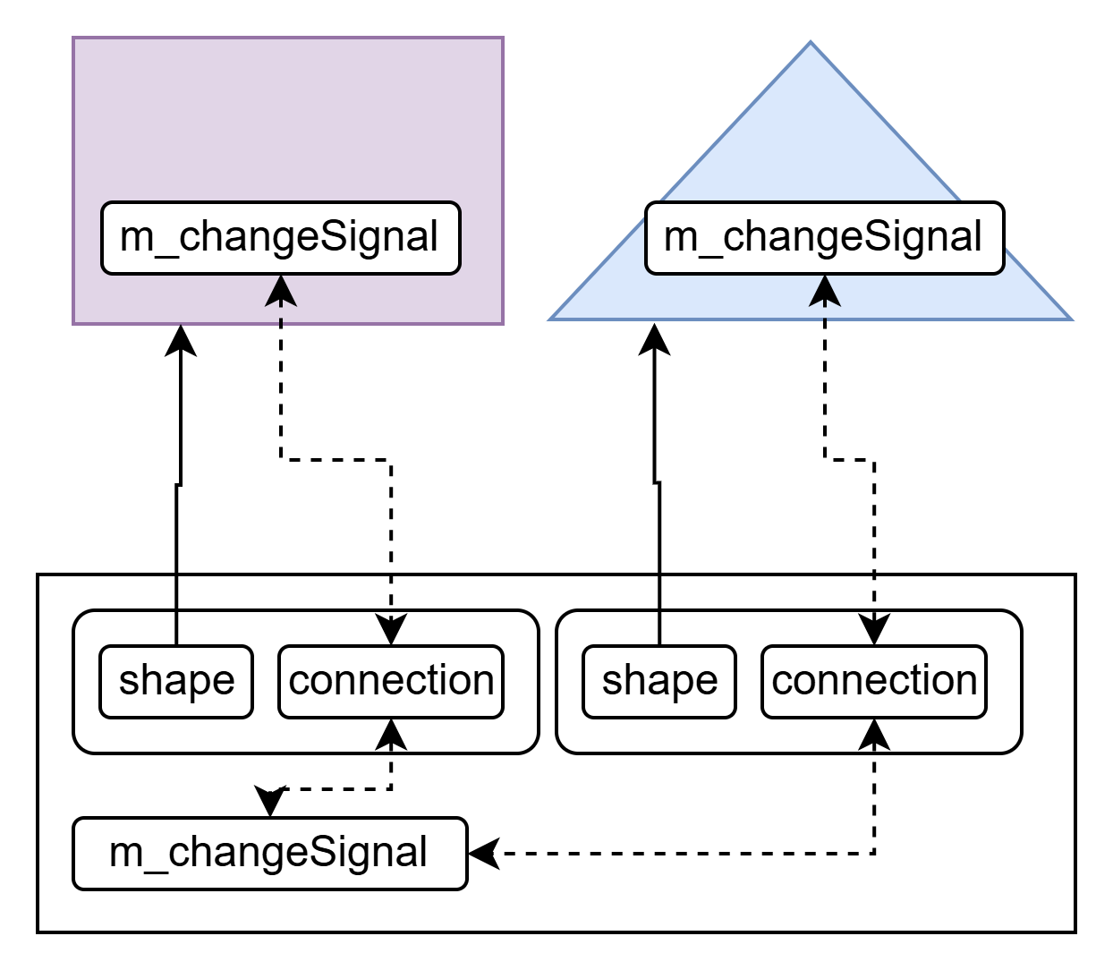
Drawing агрегирует изменения фигур
class Drawing {
public:
using ChangeSignal = boost::signals2::signal<void()>;
void AddShape(std::unique_ptr<IShape> shape) {
if (!shape) { throw std::invalid_argument("Shape cannot be null"); }
auto connection = shape->DoOnChange([this] { m_changeSignal(); });
m_shapes.emplace_back(std::move(shape), std::move(connection));
m_changeSignal();
}
[[nodiscard]] ScopedConnection DoOnChange(ChangeSignal::slot_type slot) {
return m_changeSignal.connect(std::move(slot));
}
private:
struct ShapeEntry {
std::unique_ptr<IShape> shape;
ScopedConnection connection;
};
ChangeSignal m_changeSignal;
std::vector<ShapeEntry> m_shapes;
};
Notes:
Теперь возникает следующий вопрос.
Если EditorModel будет подписываться отдельно на каждую фигуру, ему придётся следить за добавлением и удалением фигур и управлять множеством подписок.
Можно сделать проще.
Drawing уже владеет фигурами. Поэтому при добавлении фигуры он подписывается на её изменения.
Когда фигура сообщает: «Я изменилась»,
Drawing преобразует это в сообщение более высокого уровня: «Документ изменился».
При этом Drawing не выполняет MoveBy.
Он вообще не обязан знать, какое именно действие произошло.
Он лишь агрегирует изменения объектов, которыми владеет.
Это позволяет сохранить поведение там, где ему место:
Shape::MoveBy()
Shape::Resize()
Shape::SetColor()
и одновременно дать внешнему миру единую точку наблюдения: DrawingChanged
Поэтому EditorModel может подписываться только на Drawing.
А уже Drawing скрывает внутри себя детали того, какая конкретно фигура изменилась.

Slide 69
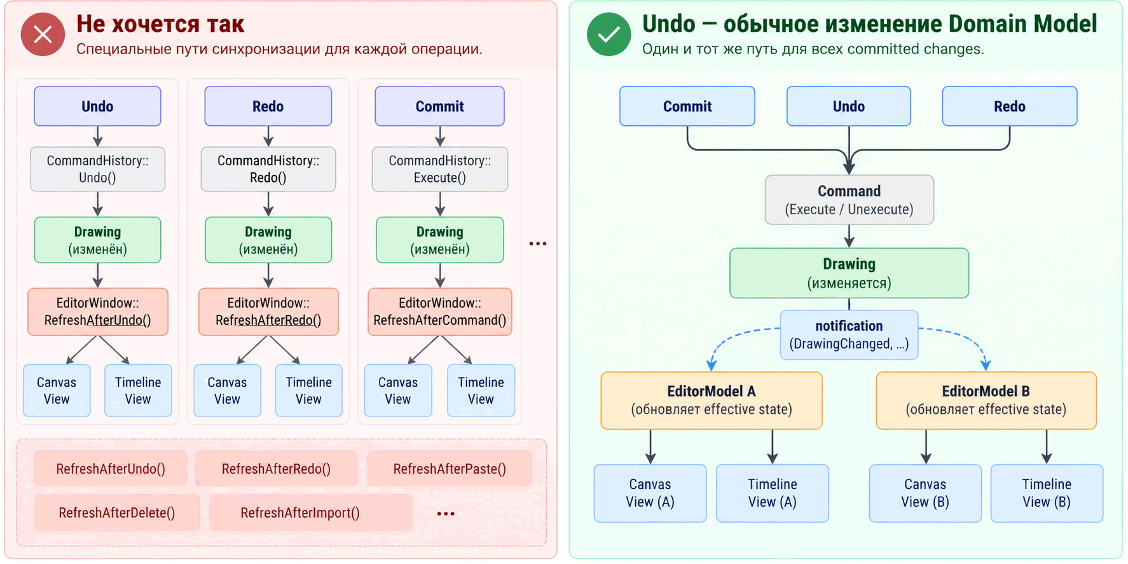
Undo — обычное изменение Domain Model
Notes:
Здесь легко сделать специальный путь для Undo.
Например, после CommandHistory::Undo явно вызвать какой-нибудь RefreshAfterUndo.
Потом появится похожий RefreshAfterRedo.
Потом специальное обновление после удаления, вставки и ещё десятка операций.
Так мы снова начнём кодировать причину изменения во всех потребителях модели.
Но для Drawing нет особого состояния «после Undo».
Есть просто новое состояние документа.
Undo вызвал Unexecute.
Команда изменила Domain Model.
После этого должна работать точно та же цепочка уведомлений, что и после обычного Commit.
Redo тоже не требует специальной синхронизации.
Он вызывает Execute, модель меняется и публикует обычное событие.
Это важное свойство архитектуры.
Получатели реагируют на факт изменения состояния, а не на историю того, почему оно изменилось.

Slide 70
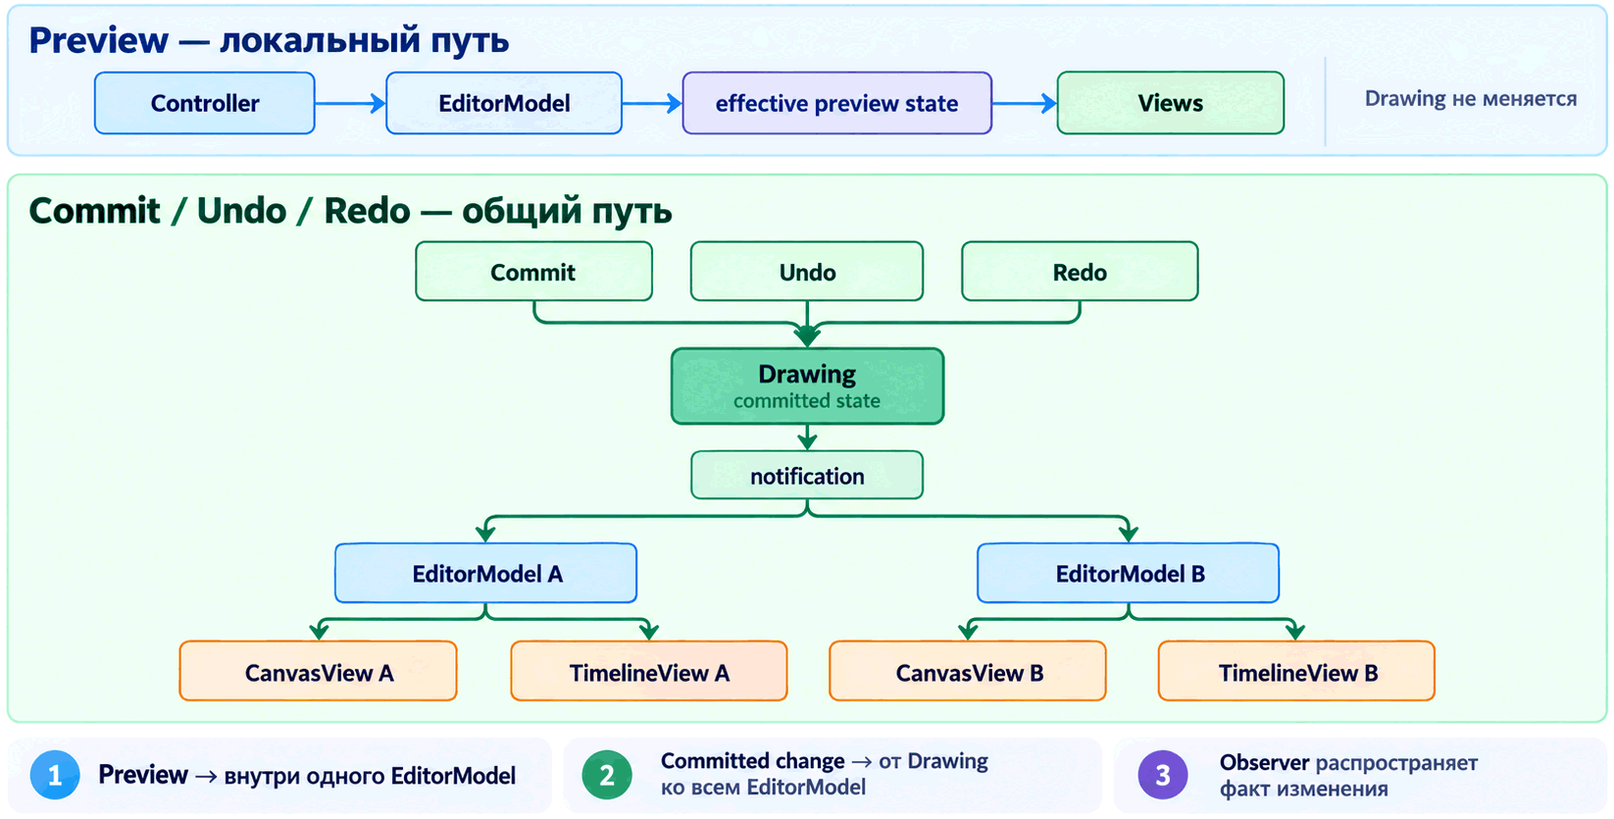
Один путь для всех committed changes
Notes:
Теперь у нас получилось два разных потока изменений.
Во время Preview всё локально.
Controller меняет состояние EditorModel.
View этого окна получают новое effective state.
Drawing при этом не меняется.
Но когда изменение становится подтверждённым, путь другой.
Команда изменяет Drawing.
Drawing публикует уведомление.
Все EditorModel, работающие с этим документом, узнают о новом committed state.
Каждый из них обновляет effective state своего окна, а затем обновляются View.
Таким образом, несколько уже знакомых механизмов занимают свои места в общей архитектуре.
Command отвечает за изменение документа.
Observer отвечает за распространение информации о произошедшем изменении.
EditorModel отвечает за effective state конкретного редакторского окна.
И здесь снова видно, что паттерны не существуют отдельно друг от друга.
Мы не вставляли Observer в архитектуру заранее.
Он понадобился в тот момент, когда у одного Domain Model появилось несколько независимых потребителей, которые должны синхронно реагировать на подтверждённые изменения.

Slide 71
Реализуем EditorModel

Slide 72
EditorShape: состояние фигуры в редакторе
class EditorShape {
public:
Rect GetBounds() const;
bool HitTest(Point2 point) const;
bool IsSelected() const;
private:
friend class EditorModel;
explicit EditorShape(IShape& shape);
IShape& m_shape;
Vector2 m_previewOffset;
bool m_selected = false;
};
Effective state = IShape& committed state + window-local state
Сейчас для Preview достаточно previewOffset. Для других операций представление editor-state может быть другим.
Notes:
Начнём с состояния одной фигуры в редакторе.
EditorShape связан с соответствующим объектом IShape, но дополнительно хранит состояние, относящееся именно к конкретному редакторскому окну. Пока нам нужны всего две вещи: выделена ли фигура и какое временное смещение надо применить во время drag.
Здесь важно не воспринимать Vector2 m_previewOffset как универсальное устройство EditorShape. Это просто самое простое представление для операции перемещения.
Когда мы добавим resize, может оказаться удобнее хранить временный Rect. Для других операций может понадобиться другое состояние.
Даже для перемещения offset имеет компромиссы. Если команда Undo восстанавливает положение с помощью обратного смещения -offset, вычисления с float в общем случае не гарантируют точного восстановления исходных координат. В более строгой реализации команда могла бы хранить исходный и конечный Rect и устанавливать состояние абсолютно.
Но сейчас мы выбираем Vector2, потому что он хорошо показывает основную идею и не перегружает пример деталями.

Slide 73
EditorShape вычисляет effective state
Rect GetBounds() const {
auto bounds = m_shape.GetBounds();
bounds.x += m_previewOffset.x;
bounds.y += m_previewOffset.y;
return bounds;
}
bool HitTest(Point2 point) const {
return m_shape.HitTest({
point.x - m_previewOffset.x,
point.y - m_previewOffset.y
});
}
EditorShape отвечает на вопрос:
«Где эта фигура находится в редакторе прямо сейчас?»
Notes:
Теперь становится понятно, зачем нам понадобился отдельный объект.
IShape::GetBounds() возвращает подтверждённое состояние документа. А EditorShape::GetBounds() возвращает effective state — состояние, которое пользователь должен увидеть прямо сейчас.
Во время drag доменная фигура всё ещё находится в старом положении. Но EditorShape добавляет к её координатам preview-offset, поэтому View уже рисует новое положение.
С HitTest ситуация обратная. Пользователь кликает в координатах effective state, а доменная фигура ничего не знает о preview. Поэтому мы вычитаем временное смещение и передаём доменной фигуре точку в её committed coordinates.
Пока преобразование — простое перемещение. Если появятся масштабирование или поворот, эта часть тоже естественным образом станет сложнее.

Slide 74
EditorModel синхронизируется с Drawing
class EditorModel {
public:
using ChangeSignal = boost::signals2::signal<void()>;
using CommandSink = std::function<void(std::unique_ptr<ICommand>)>;
EditorModel(Drawing& drawing, CommandSink commandSink)
: m_drawing(drawing)
, m_commandSink(std::move(commandSink)) {
SyncShapes();
m_drawingConnection = m_drawing.DoOnChange([this] { OnDrawingChanged(); });
}
private:
void SyncShapes() {
while (m_shapes.size() < m_drawing.GetShapeCount()) {
m_shapes.emplace_back(new EditorShape(m_drawing.GetShape(m_shapes.size())));
}
}
void OnDrawingChanged();
Drawing& m_drawing;
CommandSink m_commandSink;
std::vector<std::unique_ptr<EditorShape>> m_shapes;
ScopedConnection m_drawingConnection;
};
Notes:
EditorModel создаёт EditorShape для фигур, которые находятся в Drawing.
Сначала он синхронизирует своё состояние с Domain Model, а затем подписывается на изменения Drawing.
Теперь любое подтверждённое изменение документа — Commit, Undo или Redo — в конечном счёте меняет Drawing. EditorModel получает обычное уведомление, снова синхронизируется и сообщает своим наблюдателям, что effective state изменился.
Обратите внимание: EditorModel не знает о CommandHistory. Ему нужна только одна возможность — отправить готовую команду на выполнение. Поэтому вместо ссылки на историю мы передаём CommandSink.
EditorModel может создавать команды при Commit, но управлять прошлым и будущим документа ему не нужно. Undo и Redo находятся на более высоком уровне.
Текущая реализация SyncShapes намеренно очень простая. Наш Drawing пока умеет только добавлять фигуры в конец, поэтому достаточно создавать недостающие EditorShape.
Когда появятся удаление фигур, изменение Z-order или восстановление удалённой фигуры через Undo, такой синхронизации уже будет недостаточно. Тогда, скорее всего, понадобится более надёжное сопоставление IShape и EditorShape, например через стабильный идентификатор.
Но пока такого требования нет, мы не добавляем эту сложность заранее.

Slide 75
BeginMove и UpdateMove: запускаем Preview
struct MovePreview
{
EditorShape* shape = nullptr;
};
std::optional<MovePreview> m_movePreview;
void BeginMove() {
if (m_movePreview) { throw std::logic_error("Move operation is already in progress"); }
auto* shape = GetSelectedShape();
if (!shape) { return; }
m_movePreview = MovePreview{ .shape = shape };
}
void UpdateMove(Vector2 requestedOffset) {
if (!m_movePreview) { return; }
const auto effectiveOffset = requestedOffset;
if (m_movePreview->shape->SetPreviewOffset(effectiveOffset)) {
NotifyChanged();
}
}
Notes:
BeginMove фиксирует, что теперь выполняется редакторская операция перемещения.
Пока состояние операции минимально: достаточно знать, какую фигуру мы перемещаем.
Каждый MouseMoved приводит к вызову UpdateMove. Обратите внимание: мы передаём не очередное маленькое смещение от предыдущего события, а смещение относительно начала drag.
Сейчас requested и effective offset совпадают.
Но именно между ними позднее естественно вставится snapping или другое ограничение:
requested offset
snapping
effective offset
После изменения preview EditorModel сообщает своим наблюдателям, что effective state изменился.
Domain Model при этом остаётся нетронутой.

Slide 76
CancelMove: отбрасываем Preview
void CancelMove() {
if (!m_movePreview) { return; }
const bool changed = m_movePreview->shape->ResetPreview();
m_movePreview.reset();
if (changed)
{
NotifyChanged();
}
}
Notes:
Теперь видно практическое преимущество того, что Preview не менял IShape.
Для Cancel нам не нужно вычислять обратную операцию и возвращать доменную фигуру назад.
Мы просто очищаем временное состояние EditorShape и завершаем активную операцию.
После следующей перерисовки GetBounds() снова вернёт committed bounds из IShape без дополнительного смещения.
То есть отмена незавершённого пользовательского действия и Undo подтверждённого действия теперь действительно являются разными механизмами.

Slide 77
CommitMove: Preview становится Command
void CommitMove() {
auto* editorShape = m_movePreview->shape;
const auto offset = editorShape->GetPreviewOffset();
editorShape->ResetPreview();
m_movePreview.reset();
if (offset.x == 0 && offset.y == 0) {
NotifyChanged();
return;
}
auto command = std::make_unique<MoveShapeCommand>(
editorShape->GetDomainShape(),
offset);
m_commandSink(std::move(command));
}
Notes:
Commit соединяет два мира: временное состояние редактора и подтверждённое состояние документа.
Сначала мы запоминаем итоговое смещение фигуры. После этого preview нужно удалить до выполнения команды.
Порядок здесь важен. MoveShapeCommand::Execute() изменит IShape. Фигура пошлёт уведомление, Drawing его агрегирует, а EditorModel сразу получит сообщение об изменении Domain Model.
Если в этот момент старый previewOffset всё ещё существует, effective state будет вычислен как новое committed-положение плюс старое временное смещение. В результате фигура окажется перемещена дважды.
Поэтому сначала мы убираем временный слой, а затем создаём MoveShapeCommand.
Чтобы сохранить команду – отправляем её в command sink.
m_commandSink(std::move(command));
Куда именно попадёт команда дальше, EditorModel не знает и знать не должен. В нашей текущей конфигурации sink передаст её в CommandHistory::Execute, который выполнит команду и сохранит её в истории.
Так EditorModel получает ровно ту возможность, которая ему нужна для Commit, но не получает доступа к Undo и Redo.
До Commit пользователь видел положение B как A + Δ. После Commit он продолжает видеть то же B, но теперь это уже committed state доменной модели. Визуального скачка не происходит.

Slide 78
Кто может отправлять команды в историю?
Команда не обязана создаваться в EditorModel
  Некоторые команды могут создаваться и внутри EditorShape
Место создания Command определяется тем, где принимается решение о завершённом пользовательском действии
Вместо CommandHistory в подобъект лучше передавать более узкий интерфейс:
  std::function<void(std::unique_ptr<ICommand>)> commandSink
ISP: объекту лучше давать не весь сервис, а только те возможности, которые важны
Notes:
В нашей текущей реализации команду создаёт EditorModel. Но это не обязательное архитектурное правило.
Представим, что EditorShape стал более самостоятельным и именно он имеет всю информацию, необходимую для завершения некоторой операции. В этом случае он вполне может создать соответствующий Command.
Вопрос скорее в другом: какую зависимость ему для этого передать?
Передавать целиком CommandHistory не очень хочется. Вместе с возможностью добавить новую команду объект получает Undo и Redo.
Но управление положением в общей истории — это уже ответственность более высокого уровня. EditorShape не должен самостоятельно решать: «а сейчас я отменю предыдущую команду».
Поэтому можно передать более узкую зависимость — ICommandSink или просто функцию, принимающую unique_ptr<ICommand>.
Тогда объект знает только одно: готовую команду можно куда-то отправить.
Что произойдёт дальше — попадёт она в CommandHistory, будет залогирована или обработана другим способом — уже не его ответственность.
Это хороший общий принцип проектирования зависимостей: давать объекту не весь сервис, а ровно те возможности, которые ему действительно нужны.

Slide 79
Переводим Rendering на использование EditorModel

Slide 80
Старый DrawingRenderer больше не подходит
Раньше renderer работал напрямую с Domain Model:
  class DrawingRenderer : public IShapeVisitor {
  public:
  void Draw(const Drawing& drawing);
  void Visit(const Rectangle& rectangle) override;
  void Visit(const Ellipse& ellipse) override;
  };
Теперь View получает: EditorModel
При этом EditorShape не отдаёт наружу IShape.
Как renderer узнает тип фигуры, не разрушая границу EditorModel?
Notes:
Мы перевели View на работу с EditorModel.
Теперь renderer больше не должен рисовать напрямую по Drawing.
Раньше всё было просто. DrawingRenderer посещал Rectangle или Ellipse. Через тип объекта он понимал, что именно нужно рисовать. Через GetBounds он получал координаты.
После появления EditorShape эти две ответственности разделились. Тип фигуры по-прежнему принадлежит Domain Model.
А координаты для отображения теперь должны приходить из EditorShape, потому что именно там учитывается preview.
Можно было бы просто открыть наружу GetDomainShape. Но тогда View снова начнёт зависеть от Domain Model.
Мы хотим решить задачу иначе.

Slide 81
Visitor теперь работает с EditorShape
class IEditorShapeVisitor
{
public:
virtual void VisitRectangle(const EditorShape& shape) = 0;
virtual void VisitEllipse(const EditorShape& shape) = 0;
protected:
~IEditorShapeVisitor() = default;
};
class EditorShape
{
public:
void Accept(IEditorShapeVisitor& visitor) const;
};
Notes:
Введём отдельный visitor на уровне EditorShape.
Метод VisitRectangle сообщает renderer'у, что перед ним прямоугольник.
Метод VisitEllipse сообщает, что перед ним эллипс.
Но сам аргумент — не Rectangle и не Ellipse.
Аргументом остаётся EditorShape.
Это важно. Renderer получает информацию о типе, но состояние для рисования берёт из editor-state.
Например, shape.GetBounds() вернёт уже effective bounds, включая preview-offset.
Так мы сохраняем границу между UI и Domain Model.

Slide 82
EditorShape адаптирует Domain Visitor
class EditorShape {
public:
void Accept(IEditorShapeVisitor& visitor) const {
class VisitorAdapter final : public IShapeVisitor {
public:
VisitorAdapter(const EditorShape& shape, IEditorShapeVisitor& visitor)
: m_shape(shape), m_visitor(visitor)
{ }
void Visit(const Rectangle&) override { m_visitor.VisitRectangle(m_shape); }
void Visit(const Ellipse&) override { m_visitor.VisitEllipse(m_shape); }
private:
const EditorShape& m_shape;
IEditorShapeVisitor& m_visitor;
};
VisitorAdapter adapter(*this, visitor);
m_shape.Accept(adapter);
}
private:
IShape& m_shape;
};
IShape участвует в выборе операции, но не выходит наружу из EditorShape.
Notes:
EditorShape внутри всё ещё связан с доменной фигурой.
Поэтому он может использовать существующий IShapeVisitor, чтобы определить конкретный тип фигуры.
Для этого внутри Accept создаётся маленький adapter.
Если доменная фигура оказалась Rectangle, adapter вызывает VisitRectangle у editor visitor.
Если это Ellipse, вызывает VisitEllipse.
Но наружу передаётся не доменный объект, а сам EditorShape.
Получается, что старый механизм Visitor продолжает работать, но теперь он скрыт внутри editor-layer.
Так мы не возвращаем IShape обратно в View.

Slide 83
DrawingRenderer рисует effective state
class DrawingRenderer final : public IEditorShapeVisitor {
public:
void Draw(const EditorModel& model) {
for (size_t i = 0; i < model.GetShapeCount(); ++i) {
model.GetShape(i).Accept(*this);
}
if (const auto* selected = model.GetSelectedShape()) {
DrawSelection(*selected);
}
}
private:
void VisitRectangle( const EditorShape& shape) override {
const auto bounds = shape.GetBounds();
// draw rectangle
}
void VisitEllipse(const EditorShape& shape) override {
const auto bounds = shape.GetBounds();
// draw ellipse
}
};
Notes:
Теперь renderer работает с EditorModel.
Он перебирает фигуры (EditorShape). Для каждой фигуры вызывается Accept, и дальше срабатывает editor visitor.
В VisitRectangle и VisitEllipse renderer получает EditorShape.
Поэтому все данные для рисования берутся из effective state.
Selection тоже рисуется через EditorShape::GetBounds.
Значит, если фигура находится в preview-положении, рамка выделения автоматически окажется там же.
Итоговая граница стала чище. Domain Model помогает определить тип фигуры.
Но отображаемое состояние приходит из EditorModel.

Slide 84
Собираем редактор вокруг EditorModel

Slide 85
CanvasController больше не работает с Domain Model
class CanvasController {
public:
explicit CanvasController(EditorModel& editorModel)
: m_editorModel(editorModel)
{ }
void OnMousePressed(Point2 point);
void OnMouseMoved(Point2 point);
void OnMouseReleased(Point2 point);
private:
EditorModel& m_editorModel;
bool m_isDragging = false;
Point2 m_dragStartPosition;
};
Notes:
Теперь переведём Controller на новую архитектуру.
Раньше CanvasController работал сразу с Drawing, IShape и EditorSession.
Он находил фигуру в доменной модели, сохранял её как выбранную и во время drag напрямую вызывал MoveBy.
Теперь это больше не нужно.
CanvasController работает только с EditorModel.
Он по-прежнему отвечает за интерпретацию событий мыши.
Но изменение состояния редактора делегируется EditorModel.
Это важное разделение: Controller понимает жест пользователя, а EditorModel управляет preview, selection и commit.

Slide 86
Drag: Begin → Update → Commit
void OnMousePressed(Point2 point) {
auto* selectedShape = m_editorModel.FindShapeAt(point);
m_editorModel.Select(selectedShape);
if (selectedShape) {
m_editorModel.BeginMove();
m_isDragging = true;
m_dragStartPosition = point;
} else {
m_isDragging = false;
}
}
void OnMouseMoved(Point2 point) {
if (!m_isDragging) { return; }
m_editorModel.UpdateMove(point - m_dragStartPosition);
}
void OnMouseReleased(Point2 point) {
if (!m_isDragging) { return; }
m_editorModel.UpdateMove(point - m_dragStartPosition);
m_editorModel.CommitMove();
m_isDragging = false;
}
Notes:
В коде теперь явно виден жизненный цикл drag.
На MousePressed Controller ищет фигуру уже не в Drawing, а в EditorModel.
После этого он просит EditorModel выбрать фигуру и начать перемещение.
На MouseMoved Controller вычисляет смещение относительно начальной точки drag.
Это тоже важно. Мы больше не передаём маленькие приращения между соседними событиями мыши.
Мы каждый раз передаём requested offset от начала операции.
Так EditorModel может заново вычислить effective offset, например с учётом snapping.
На MouseReleased Controller ещё раз обновляет offset, потому что отпускание мыши может прийти в точке, для которой не было отдельного MouseMoved.
После этого вызывается CommitMove. Domain Model изменится уже не здесь, а внутри цепочки EditorModel → CommandHistory → Command.

Slide 87
DrawingDocument объединяет модель и историю
class DrawingDocument
{
public:
Drawing& GetDrawing() noexcept;
void ExecuteCommand(std::unique_ptr<ICommand> command);
void Undo();
void Redo();
private:
Drawing m_drawing;
// История уничтожается раньше Drawing
CommandHistory m_commandHistory;
};
Notes:
У нас есть две сущности, которые относятся к одному и тому же редактируемому документу: доменная модель Drawing и история команд CommandHistory.
Их жизненные циклы связаны.
Когда пользователь создаёт новый документ или открывает существую
щий, появляется и сам Drawing, и новая история его изменений. Когда документ закрывается, обе сущности больше не нужны.
Поэтому здесь естественно появляется объект DrawingDocument, который объединяет их общий жизненный цикл.
DrawingDocument владеет доменной моделью и связанной с ней Undo/Redo-историей:
При этом это не означает, что CommandHistory становится частью Domain Model. Drawing по-прежнему описывает состояние предметной области, а DrawingDocument представляет открытый документ приложения вместе с инфраструктурой его редактирования.
Такое разделение особенно важно, если один документ открыт в нескольких окнах. У каждого окна будет свой EditorModel со своим selection и preview, но все они работают с одним DrawingDocument. Значит, committed state и Undo/Redo-история у них общие.
Обратите внимание и на порядок полей. CommandHistory объявлен после Drawing, поэтому при уничтожении DrawingDocument история будет уничтожена первой. Это важно, потому что команды могут хранить ссылки на объекты доменной модели. Пока уничтожаются команды, Drawing должен ещё существовать.
DrawingDocument также становится естественной точкой для операций ExecuteCommand, Undo и Redo.
Но из этого не следует, что каждому объекту нужно передавать весь DrawingDocument. EditorModel, например, для Commit достаточно Drawing& и узкого CommandSink.
А вот на более высоком уровне, где пользователь вызывает Undo или Redo, уже естественно обращаться к DrawingDocument.

Slide 88
Undo и Redo — команды всего редактора
class EditorController {
public:
explicit EditorController(DrawingDocument& model);
void Undo() {
m_document.Undo();
}
void Redo() {
m_document.Redo();
}
private:
DrawingDocument& m_document;
};
Notes:
Undo и Redo не относятся к конкретному Canvas.
CanvasController отвечает за локальное взаимодействие с Canvas: выбор фигуры, drag, preview и завершение операции перемещения.
Но Undo и Redo управляют историей всего документа. Поэтому их не стоит помещать в CanvasController.
Это особенно станет заметно, когда у редакторского окна появятся другие представления — например, TimelineView. Пользователь может изменить документ через Timeline, а затем нажать Ctrl+Z.
Undo должен сработать независимо от того, какое именно View инициировало предыдущую операцию и где сейчас находится фокус.
Поэтому на уровне всего окна редактирования появляется отдельный EditorController.
Он получает DrawingDocument, потому что именно DrawingDocument владеет общей историей изменений документа.
Сам EditorController пока очень маленький: он просто переводит пользовательские команды Undo и Redo в вызовы соответствующих методов DrawingDocument.
Получается два уровня контроллеров с разной областью ответственности:
CanvasController → команды взаимодействия с конкретным Canvas
EditorController → команды редактора и документа в целом
При этом EditorModel в этой цепочке для Undo и Redo больше не нужен. Он узнает о результате косвенно: CommandHistory отменит или повторит команду, изменится Drawing, Drawing пошлёт уведомление, и все связанные с ним EditorModel синхронизируются обычным способом.
То есть для Undo и Redo сохраняется тот же общий путь распространения изменений, без специальных вызовов обновления View.

Slide 89
EditorWindow связывает всё вместе
class EditorWindow {
EditorWindow(DrawingDocument& document)
: m_window(sf::VideoMode({ 800, 600 }), "Hello SFML")
, m_editorModel(document.GetDrawing(), [&document](std::unique_ptr<ICommand> command) {
document.ExecuteCommand(std::move(command));
})
, m_editorController(document)
, m_canvasView(m_editorModel)
{ }
void HandleEvent(const sf::Event& event) {
…
if (const auto* keyPressed = event.getIf<sf::Event::KeyPressed>()) {
if (keyPressed->code == sf::Keyboard::Key::Z && keyPressed->control) {
m_editorController.Undo();
return;
}
if (keyPressed->code == sf::Keyboard::Key::Y && keyPressed->control) {
m_editorController.Redo();
return;
}
}
m_canvasView.HandleEvent(event);
}
sf::RenderWindow m_window;
EditorModel m_editorModel;
EditorController m_editorController;
CanvasView m_canvasView;
};
Notes:
EditorWindow связывает между собой объекты, относящиеся к одному окну редактора.
Он получает DrawingDocument, но не передаёт его целиком всем участникам.
EditorModel получает только то, что ему действительно нужно: ссылку на Drawing и CommandSink. Поэтому он может читать committed state, формировать команды при Commit и отправлять их на выполнение, но при этом не получает доступа к Undo и Redo.
EditorController, наоборот, работает с DrawingDocument, потому что он отвечает за команды уровня всего редактора — в частности, за Undo и Redo.
CanvasView получает EditorModel, а внутри него CanvasController использует ту же модель для выбора фигур, Preview и Commit.
Маршрутизация событий теперь тоже становится явной.
Комбинации клавиш вроде Ctrl+Z и Ctrl+Y относятся ко всему редакторскому окну, поэтому EditorWindow передаёт их в EditorController.
События мыши, относящиеся к Canvas, передаются в CanvasView, а затем в CanvasController.
Таким образом, у нас появляются два уровня взаимодействия:
события всего редактора→ EditorController→ DrawingDocument
события конкретного Canvas → CanvasController → EditorModel
При этом изменения документа сходятся в одном месте. Команда попадает в DrawingDocument, изменяет Drawing, после чего Drawing уведомляет EditorModel.
Если один и тот же документ будет открыт в нескольких окнах, у каждого окна появится собственный EditorModel со своим selection и preview. Но все эти окна смогут работать с одним DrawingDocument и, следовательно, с одной общей Undo/Redo-историей.
EditorWindow таким образом становится composition root для состояния и поведения конкретного окна, а DrawingDocument живёт отдельно и представляет сам открытый документ.

Slide 90
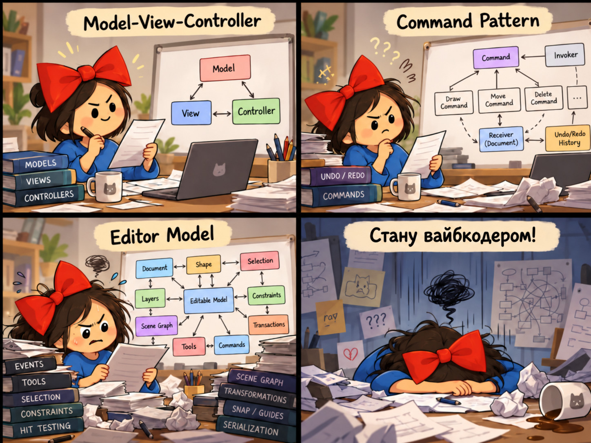

Notes:
Мы начали с довольно понятной задачи: сделать графический редактор и постепенно добавлять в него новые возможности.
Сначала MVC выглядел вполне убедительно. Потом появился Command, затем EditorModel, Preview, отдельные уровни состояния — и в какой-то момент возникает естественное ощущение: «Почему всё стало настолько сложно?»
Это нормальный момент в развитии архитектуры.
Важно только понять, откуда взялась эта сложность. Мы не добавляли её ради паттернов или красивой UML-диаграммы. Каждый следующий элемент появился в ответ на новую ответственность.
И теперь можно посмотреть на результат целиком и задать главный вопрос: неужели ради Undo/Redo всё это действительно было необходимо?

Slide 91
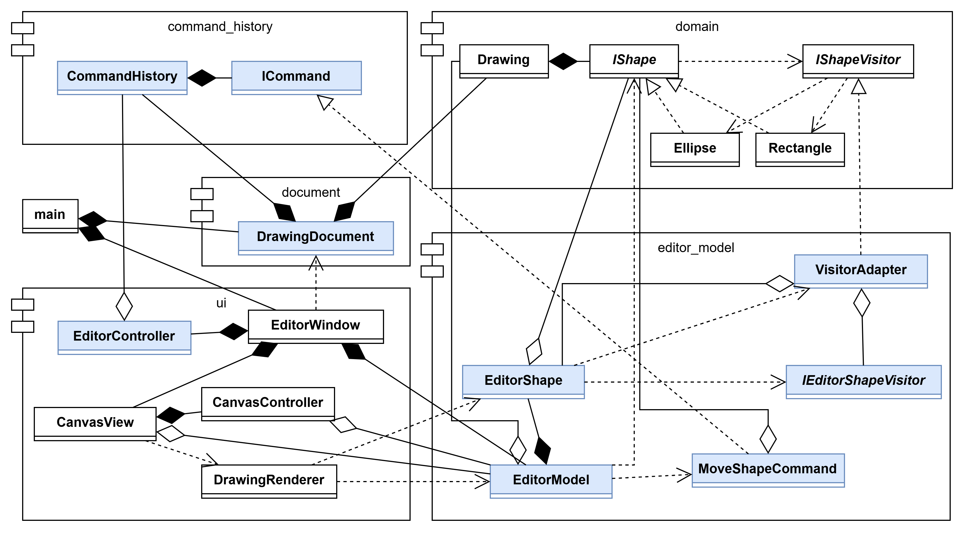
Неужели ради Ctrl+Z всё это было необходимо?
Notes:
Посмотрим на архитектуру, к которой мы пришли.
На первый взгляд она стала заметно сложнее. Появились Command, история команд, DrawingDocument, EditorModel, EditorShape, несколько контроллеров. Даже существующий Visitor пришлось адаптировать к новой границе.
И всё началось с довольно понятного требования: добавить Undo и Redo.
Возникает естественный вопрос: не слишком ли много архитектуры ради Ctrl+Z?
Но мы не садились в начале лекции и не проектировали всю эту схему целиком. Каждый следующий элемент появлялся тогда, когда предыдущего решения становилось недостаточно.
Поэтому сейчас полезно пройти этот путь в обратную сторону и посмотреть не на классы, а на причины их появления.

Slide 92
Мы начинали всего лишь с Undo/Redo
Хотим Undo / Redo
Нужно помнить изменения
  Command + CommandHistory
Drag уже меняет Drawing до появления Command
Preview ≠ Commit
Где должен жить Preview?
  Он относится к сеансу редактирования, а не к самому документу
Вводим EditorModel
Notes:
В начале задача выглядела локальной.
Чтобы отменять действия, нам понадобилось представить завершённое изменение отдельным объектом. Так появился Command, а вместе с ним CommandHistory.
Но затем мы попытались встроить команды в реальное взаимодействие с мышью и обнаружили проблему.
Во время drag фигура уже двигается на экране. Если при каждом MouseMoved менять Drawing, то к моменту создания команды изменение уже произошло.
Так возникло различие между Preview и Commit.
После этого появился следующий вопрос: где должен храниться Preview?
Мысленные эксперименты с двумя окнами, Timeline и snapping показали, что это состояние не принадлежит самому Drawing. Оно относится к конкретному сеансу редактирования.
Так мы пришли к EditorModel.
То есть архитектура не появилась одним большим прыжком. Она постепенно выросла из вопросов, которые начал задавать новый сценарий работы с состоянием.

Slide 93
Почему модель стала двухуровневой
Domain Model | Editor Model
Что записано в документе? | Что пользователь видит сейчас?
Общее для всех окон | Состояние конкретного окна
Committed state | Preview и selection
Меняется командами | Меняется во время interaction
EditorModel — не копия Drawing
Это модель состояния с другим смыслом и жизненным циклом.
Notes:
Главным архитектурным результатом лекции стала двухуровневая модель.
Drawing отвечает на вопрос: что действительно содержится в документе?
Это committed state. Оно общее для всех представлений и всех окон, работающих с этим документом.
EditorModel отвечает на другой вопрос: что происходит в конкретном окне редактора прямо сейчас?
Здесь появляются selection, незавершённый Preview и effective state.
Очень важно, что EditorModel — не просто копия Drawing.
Если бы мы начали дублировать в нём всю Domain Model, мы получили бы проблему синхронизации двух одинаковых моделей.
Вместо этого EditorShape ссылается на доменную фигуру и добавляет только состояние, которое относится к процессу редактирования.
Появление второго уровня модели стало следствием того, что мы обнаружили два разных вида состояния с разным временем жизни и областью видимости.

Slide 94
Новые классы появились вместе с новыми ответственностями
Command
  Как представить завершённое обратимое изменение?
CommandHistory
  Как хранить прошлое и будущее документа?
DrawingDocument
  Кто владеет Drawing и его историей?
EditorModel
  Где живёт состояние редактирования одного окна?
EditorShape
  Как представить effective state фигуры?
CanvasController
  Кто интерпретирует взаимодействие с Canvas?
EditorController
  Кто обрабатывает команды редактора в целом?
Каждый новый класс оправдан новой ответственностью, а не желанием сделать архитектуру «красивее»
Notes:
Теперь можно посмотреть на появившиеся классы немного иначе.
Каждый из них отвечает на отдельный вопрос.
Command представляет завершённое изменение, которое можно выполнить и отменить.
CommandHistory управляет последовательностью таких изменений.
DrawingDocument связывает жизненный цикл доменной модели и её истории.
EditorModel хранит состояние редактирования конкретного окна.
EditorShape даёт нам effective state отдельной фигуры.
CanvasController интерпретирует жесты внутри Canvas, а EditorController занимается командами уровня редактора в целом.
То есть количество классов действительно выросло. Но оно выросло вместе с количеством различимых ответственностей.
Это важный критерий. Само по себе большое количество классов не делает архитектуру хорошей. Но и попытка любой ценой оставить всё в нескольких старых классах обычно приводит к тому, что разные ответственности начинают смешиваться.

Slide 95
За архитектуру пришлось заплатить
Цена:
  больше объектов
  больше зависимостей
  больше протоколов взаимодействия
  нужно следить за жизненными циклами
  нужно синхронизировать уровни модели
Что получили
  Preview не меняет Drawing
  Cancel не требует откатывать доменную модель
  Undo / Redo идут тем же путём, что и остальные зафиксированне изменения
  несколько окон могут разделять документ
  Canvas и Timeline могут разделять editor-state
  Snapping можно вынести из GUI и тестировать
Мы не сделали систему проще. Мы сделали важные изменения управляемыми.
Notes:
У этой архитектуры есть цена.
Кода стало больше. Появились дополнительные зависимости, уведомления и правила жизненного цикла.
Поэтому было бы неправильно закончить лекцию выводом: чем больше слоёв и классов, тем лучше архитектура.
Мы заплатили сложностью за конкретные свойства.
Теперь Preview не загрязняет Domain Model. Cancel незавершённой операции не требует откатывать документ назад.
Commit, Undo и Redo изменяют Drawing одним и тем же способом, поэтому не нужны специальные механизмы вроде RefreshAfterUndo.
Несколько окон могут работать с одним документом, сохраняя собственные selection и preview.
А такие правила, как snapping, можно разместить на уровне editor logic и тестировать независимо от SFML.
Это возвращает нас к одной из основных идей курса: Хорошая архитектура не делает все изменения дешёвыми. Она делает дешёвыми те изменения, которые для системы действительно важны.

Slide 96
Undo/Redo оказалось проверкой архитектуры
Undo/Redo — это не просто Ctrl+Z
Оно заставило нас пересмотреть:
  Когда изменение становится committed?
  Где живёт незавершённое изменение?
  Кому принадлежит история?
  Каков жизненный цикл состояния?
  Как несколько View и окон видят одно изменение?
Одни требования добавляют функцию. Другие требования меняют модель устройства системы.
Мы не обязаны предсказывать такую архитектуру заранее, но должны уметь изменить её, когда станет необходимо.
Notes:
Undo/Redo оказалось хорошей проверкой нашей архитектуры именно потому, что это требование затрагивает не только интерфейс пользователя.
Мы не просто добавили обработчик Ctrl+Z.
Нам пришлось ответить на более фундаментальные вопросы.
Когда изменение считается завершённым? Где находится состояние, которое пользователь уже видит, но которое ещё не стало частью документа? Кто владеет историей? Что должны увидеть другие представления и другие окна?
То есть изменился сам жизненный цикл состояния приложения.
И здесь я бы не делал вывод, что такую архитектуру следовало построить с самого начала.
Для прежних требований более простая архитектура была достаточной. Создавать заранее EditorModel, DrawingDocument и весь механизм Preview только потому, что когда-нибудь они могут пригодиться, было бы преждевременным усложнением.
Но когда новые ответственности стали реальными, старая архитектура перестала хорошо их выражать — и мы её изменили.
В этом и состоит одна из главных идей объектно-ориентированного проектирования в этом курсе: не угадывать идеальную архитектуру заранее, а уметь замечать изменение ответственностей и перестраивать систему вслед за требованиями.

